Slide 1

Результаты участия в олимпиадном движении, конкурсах работ
исследовательского характера, интеллектуальных и музыкальных конкурсах, спортивных соревнованиях

Slide 2
                2019/2020
учебный год

Slide 3
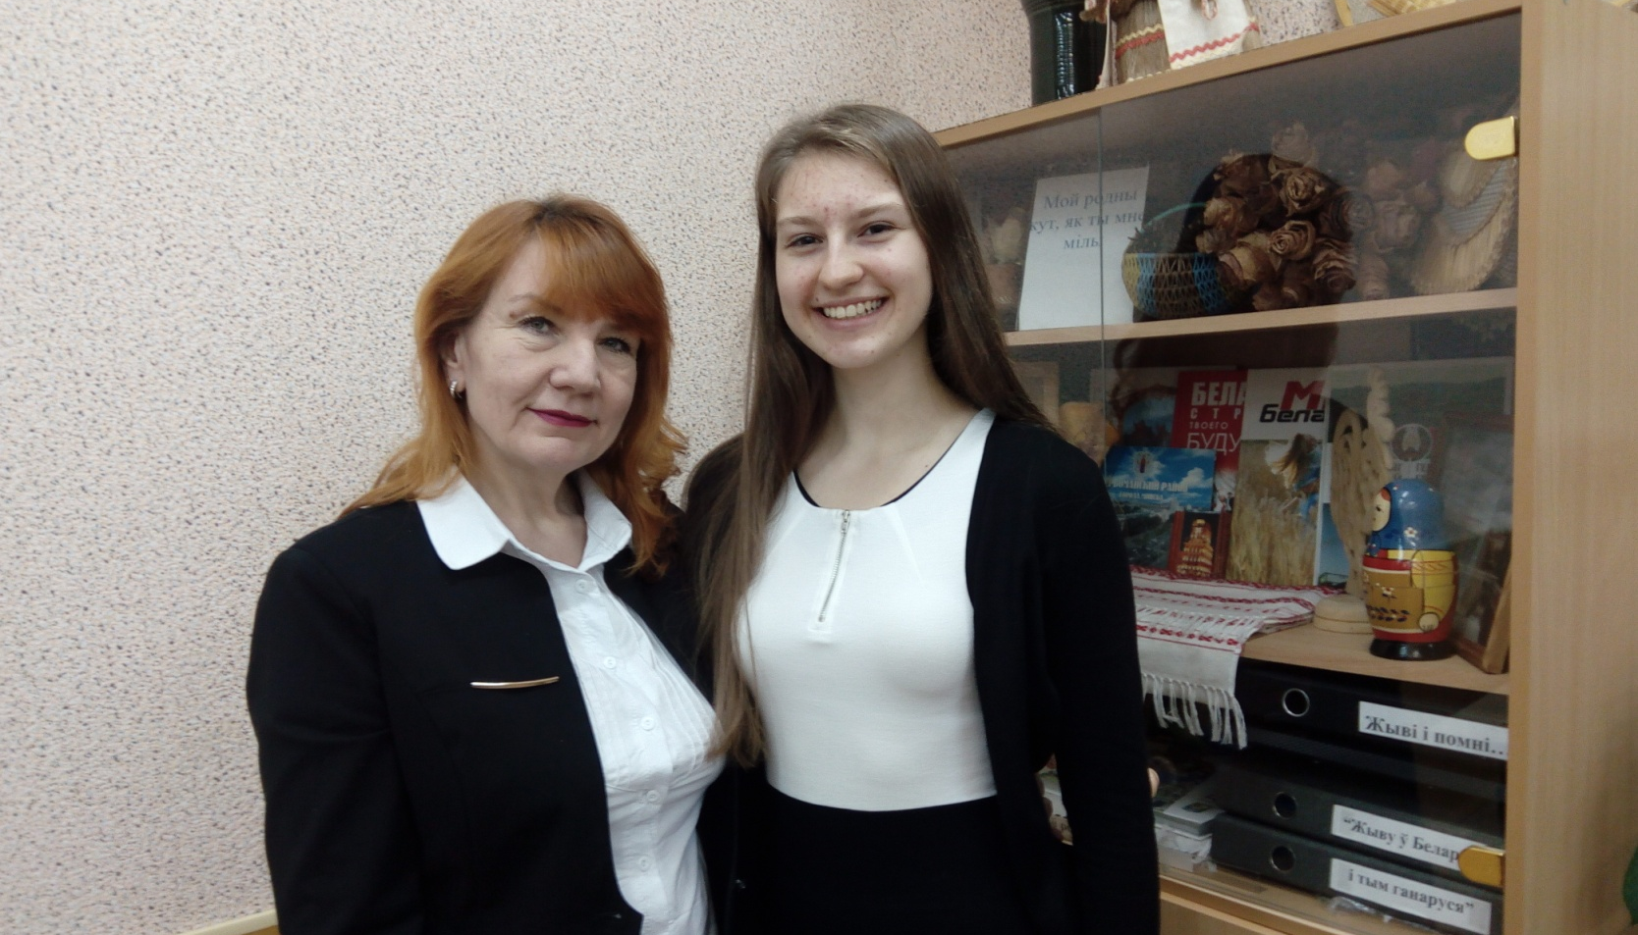
РЕЗУЛЬТАТЫ УЧАСТИЯ
ВО ВТОРОМ ЭТАПЕ РЕСПУБЛИКАНСКОЙ ОЛИМПИАДЫ ПО БЕЛОРУССКОМУ ЯЗЫКУ И ЛИТЕРАТУРЕ
Ильина Лилия, диплом II степени
Учитель Апимахович Людмила Васильевна

Slide 4
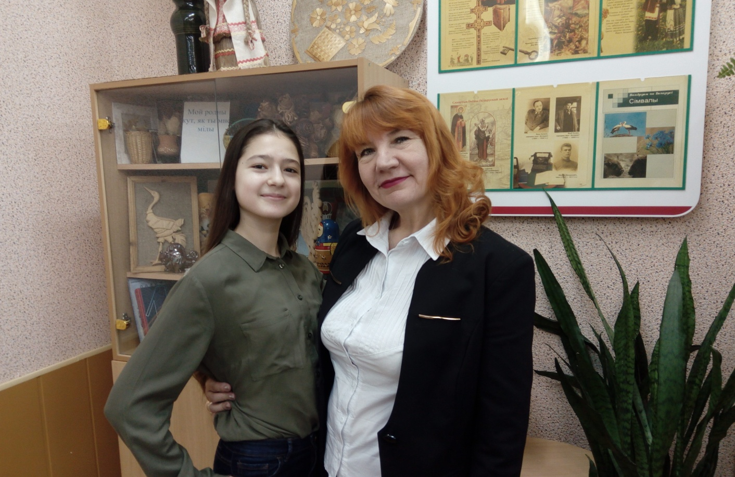
РЕЗУЛЬТАТЫ УЧАСТИЯ
ВО ВТОРОМ ЭТАПЕ РЕСПУБЛИКАНСКОЙ ОЛИМПИАДЫ ПО БЕЛОРУССКОМУ ЯЗЫКУ И ЛИТЕРАТУРЕ
Ломоносова Анастасия, диплом III степени
Учитель Апимахович Людмила Васильевна

Slide 5
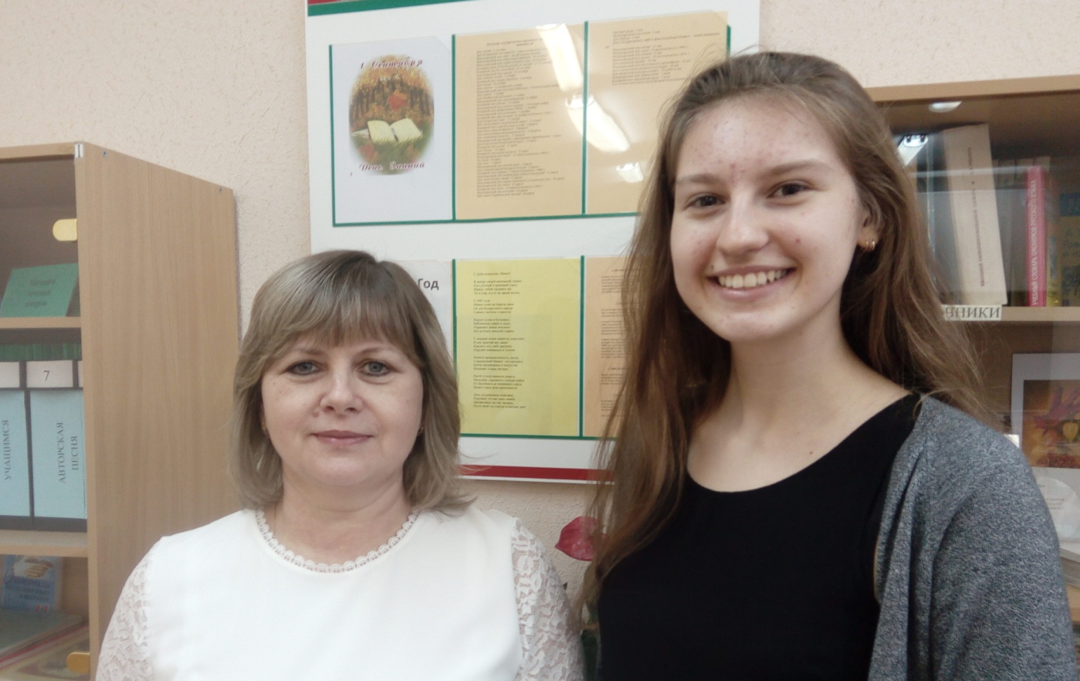
РЕЗУЛЬТАТЫ УЧАСТИЯ
ВО ВТОРОМ ЭТАПЕ РЕСПУБЛИКАНСКОЙ ОЛИМПИАДЫ ПО РУССКОМУ ЯЗЫКУ И ЛИТЕРАТУРЕ
Ильина Лилия, диплом III степени
Учитель Силкина Ирина Георгиевна

Slide 6
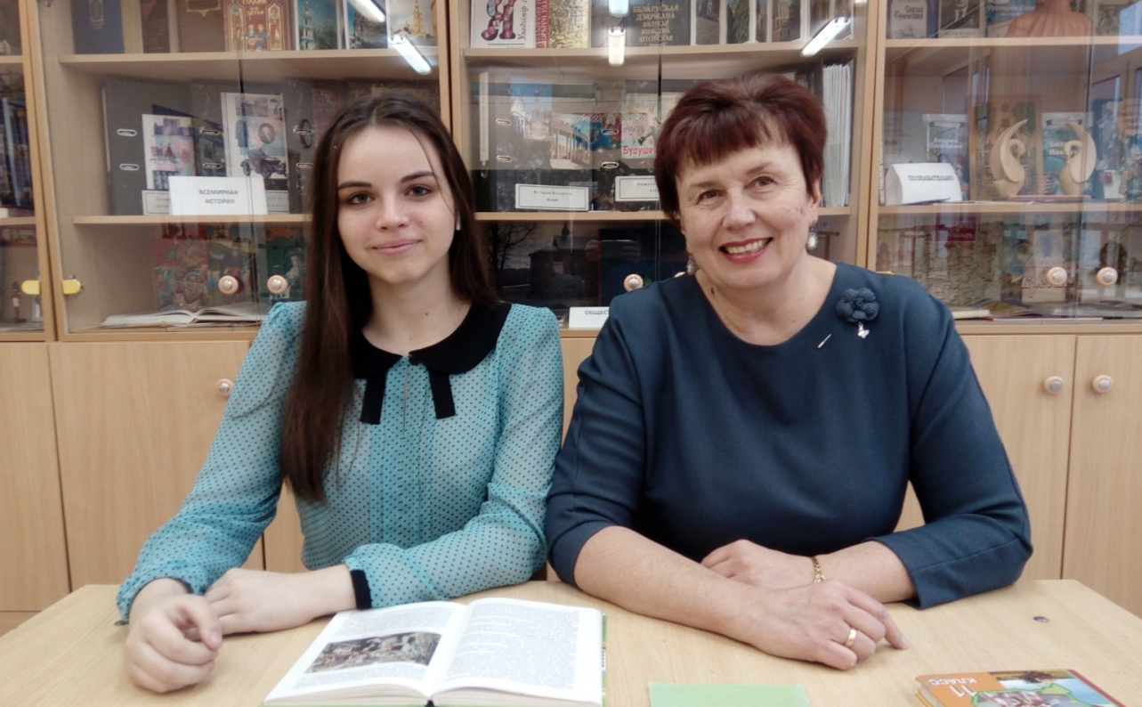
РЕЗУЛЬТАТЫ УЧАСТИЯ ВО ВТОРОМ И ТРЕТЬЕМ ЭТАПАХ РЕСПУБЛИКАНСКОЙ ОЛИМПИАДЫ ПО ОБЩЕСТВОВЕДЕНИЮ
Фещук Яна
второй этап – диплом I степени
третий этап – диплом III степени
Учитель Балакина Ирина Казимировна

Slide 7
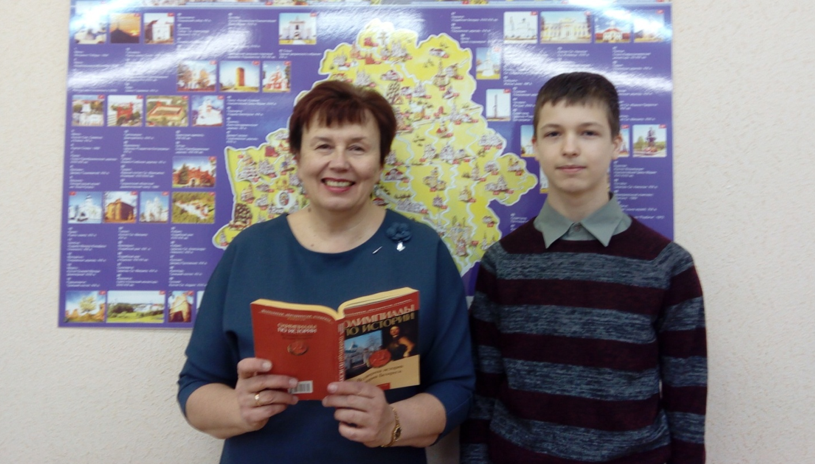
РЕЗУЛЬТАТЫ УЧАСТИЯ
ВО ВТОРОМ И ТРЕТЬЕМ ЭТАПАХ РЕСПУБЛИКАНСКОЙ ОЛИМПИАДЫ ПО ИСТОРИИ
Петров Егор
второй этап – диплом II степени
третий этап – диплом III степени
Учитель Балакина Ирина Казимировна

Slide 8
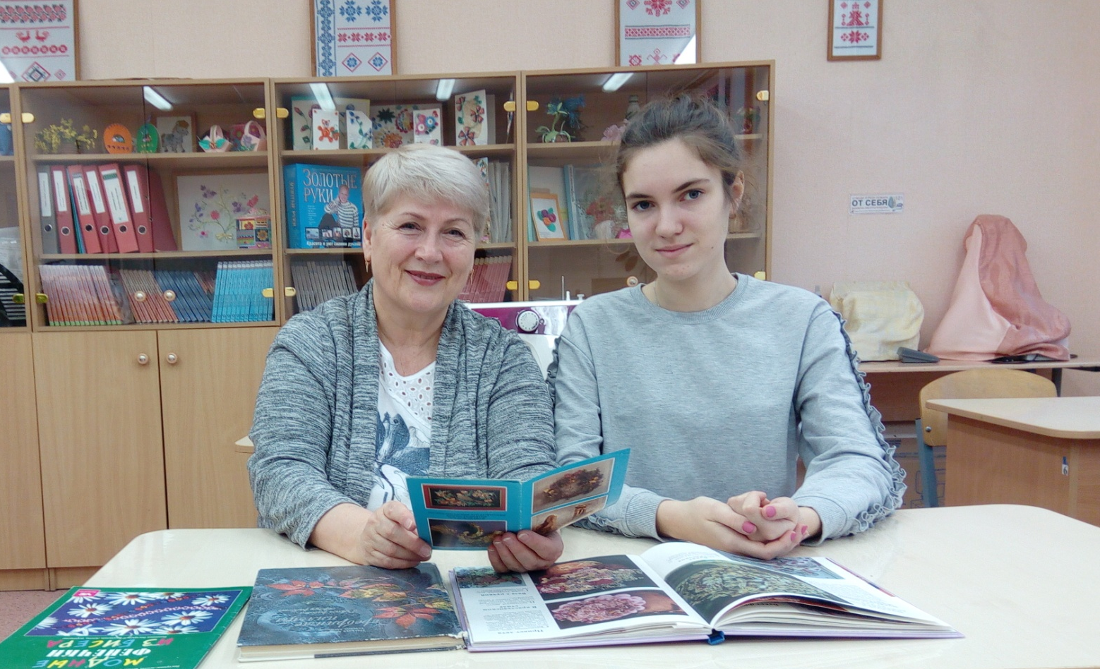
РЕЗУЛЬТАТЫ УЧАСТИЯ
ВО ВТОРОМ ЭТАПЕ РЕСПУБЛИКАНСКОЙ ОЛИМПИАДЫ ПО ТРУДОВОМУ ОБУЧЕНИЮ
Самойлович Валерия, диплом II степени
Учитель Бурыгина Людмила Евгеньевна

Slide 9
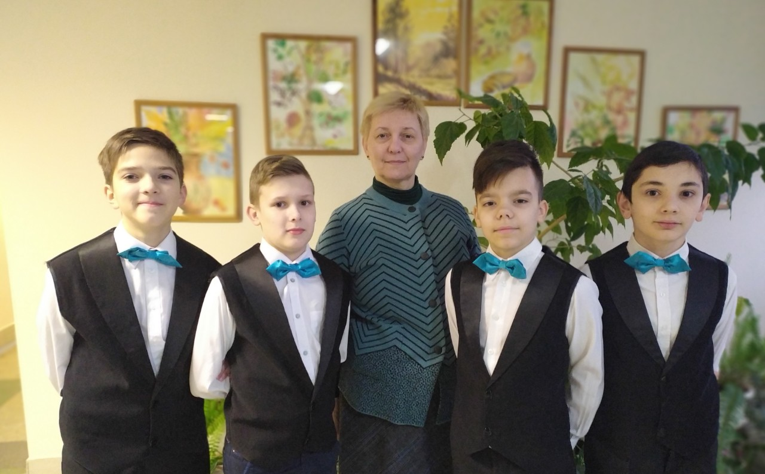
РЕЗУЛЬТАТЫ УЧАСТИЯ
В РАЙОННОМ ЭТАПЕ КОНКУРСА «ПОЁТ ПИОНЕРИЯ»
Вокальный ансамбль «Трудный возраст», диплом II степени
Руководитель Тарасова Ольга Викторовна

Slide 10
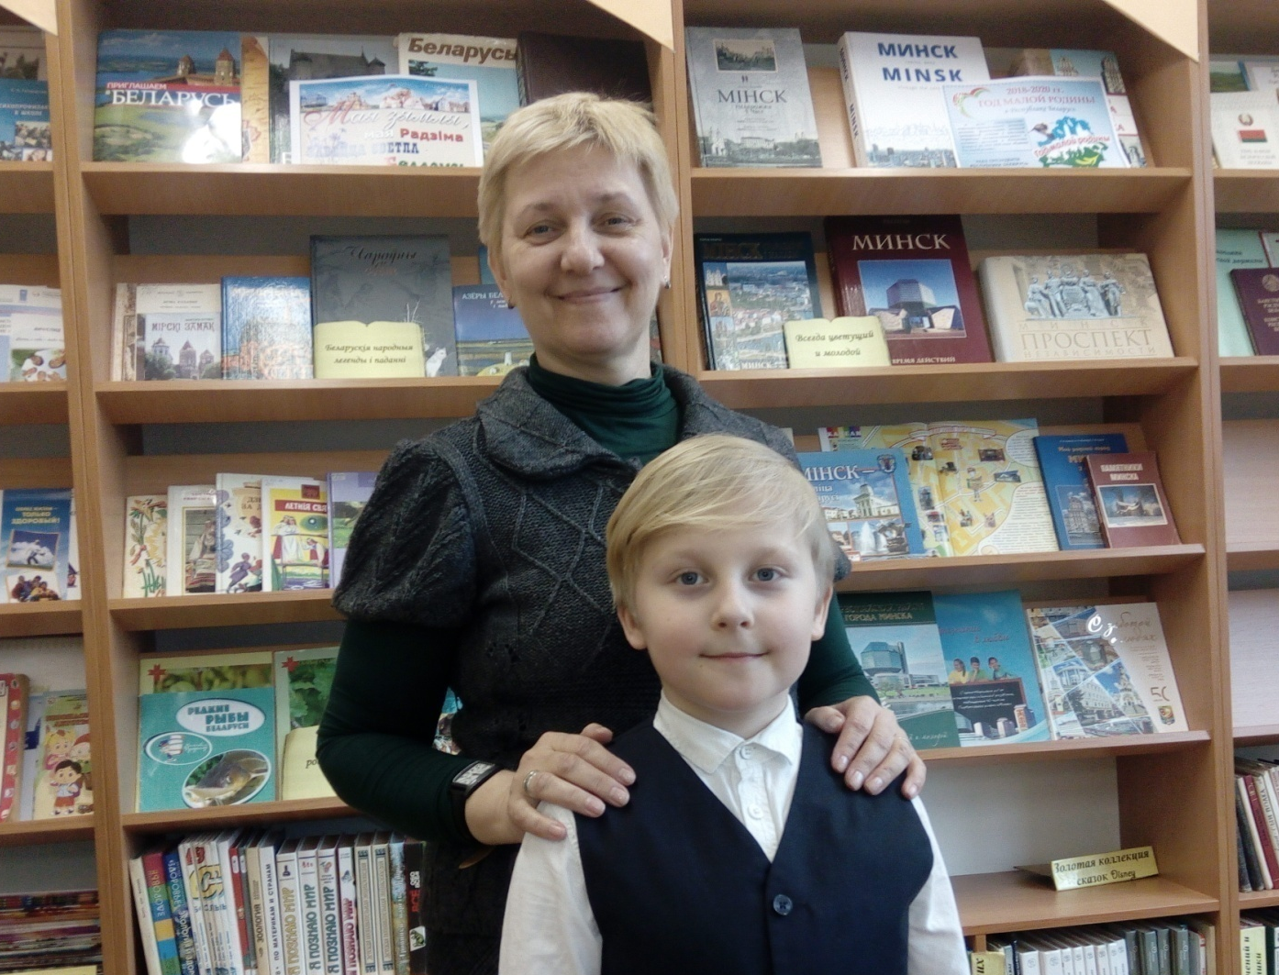
РЕЗУЛЬТАТЫ УЧАСТИЯ
В РАЙОННОМ ЭТАПЕ КОНКУРСА «ПОЁТ ПИОНЕРИЯ»
Солист Лещеня Дмитрий, диплом III степени
Руководитель Тарасова Ольга Викторовна

Slide 11
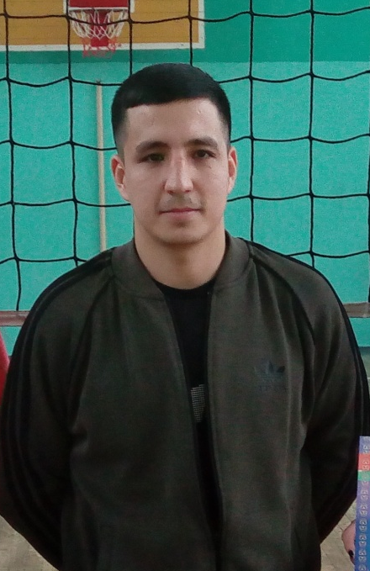
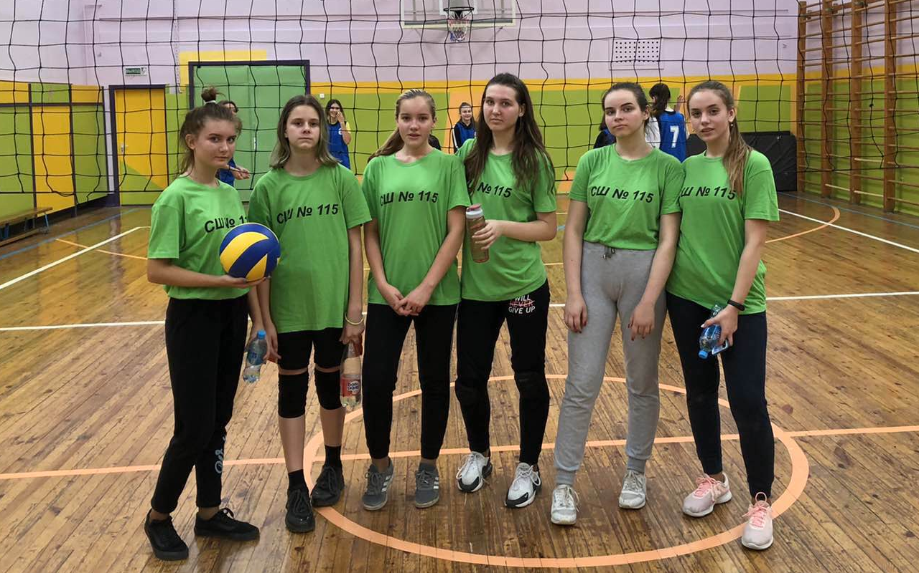
РЕЗУЛЬТАТЫ УЧАСТИЯ
В РАЙОННЫХ СОРЕВНОВАНИЯХ ПО ВОЛЕЙБОЛУ
СРЕДИ ДЕВУШЕК
Команда средней школы №115, III место
Учитель Ташлиев Вепа Жумагельдиевич

Slide 12
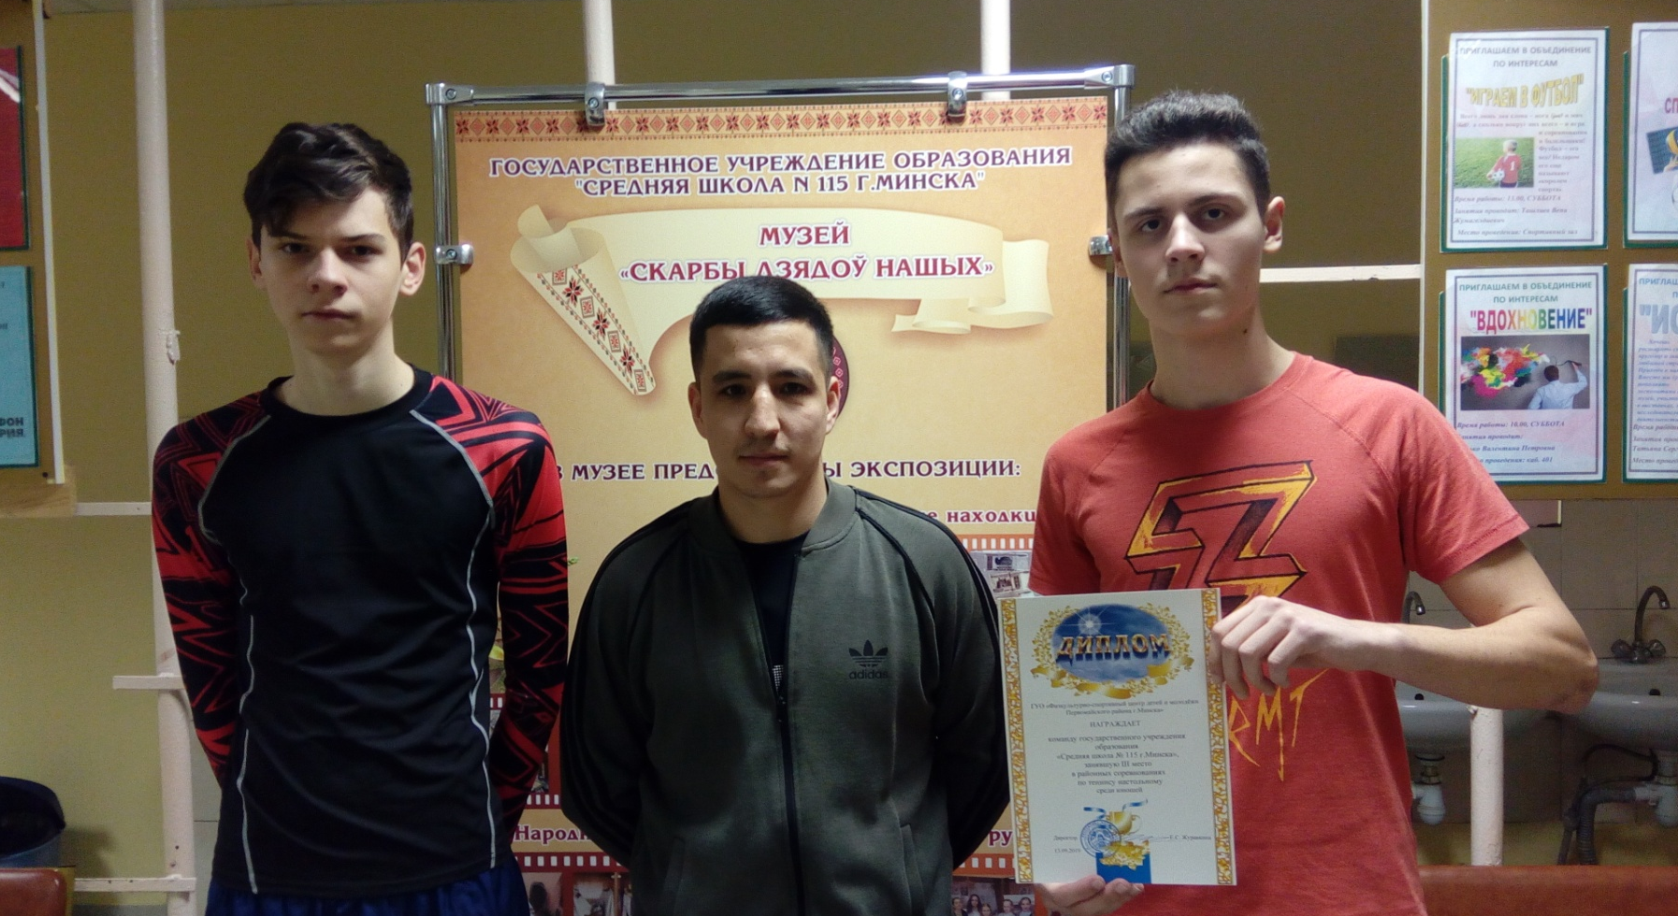
РЕЗУЛЬТАТЫ УЧАСТИЯ
В РАЙОННЫХ СОРЕВНОВАНИЯХ ПО НАСТОЛЬНОМУ ТЕННИСУ СРЕДИ ЮНОШЕЙ
Команда средней школы №115, III место
Учитель Ташлиев Вепа Жумагельдиевич

Slide 13

РЕЗУЛЬТАТЫ УЧАСТИЯ
В РАЙОННЫХ СОРЕВНОВАНИЯХ ПО НАСТОЛЬНОМУ ТЕННИСУ СРЕДИ ДЕВУШЕК
Команда средней школы №115, II место
Учитель Ташлиев Вепа Жумагельдиевич

Slide 14
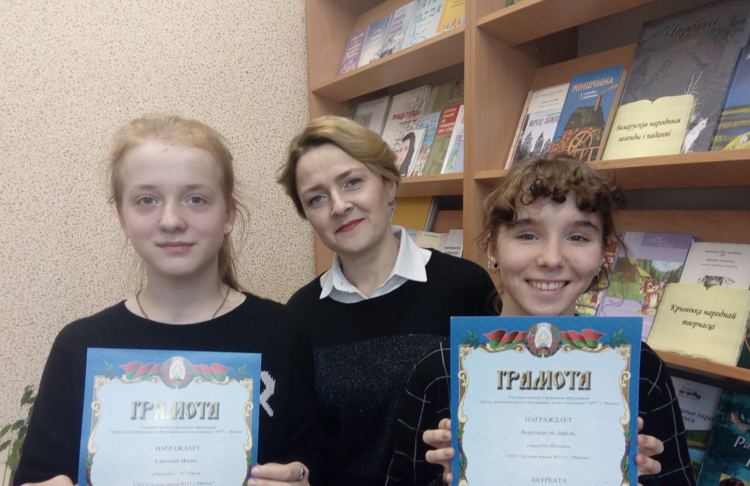
РЕЗУЛЬТАТЫ УЧАСТИЯ
В РАЙОННОМ КОНКУРСЕ РЕСПУБЛИКАНСКОЙ ЭКОЛОГИЧЕСКОЙ АКЦИИ
Самотыя Илона, Воронецкая Дарья, дипломы лауреатов
Учитель Чарковская Наталья Михайловна

Slide 15
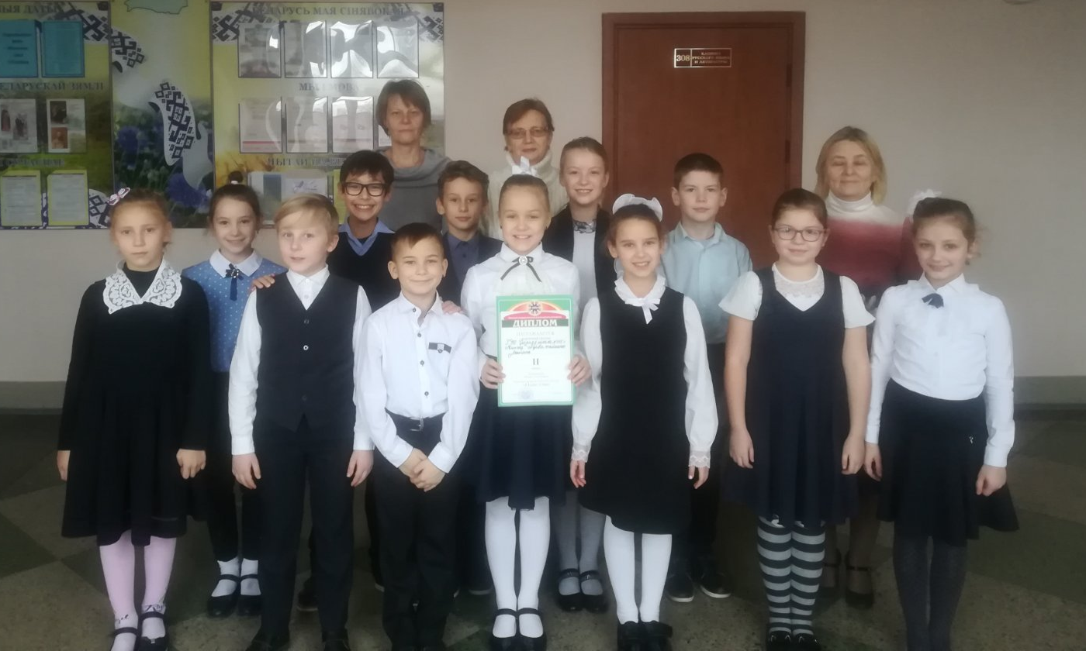
РЕЗУЛЬТАТЫ УЧАСТИЯ
В ГОРОДСКОМ КОНКУРСЕ «ОДИН ДОМА»
Учащиеся 3-х классов, II место
Классные руководители Гололоб Алла Михайловна,
Криворот Светлана Сергеевна, Самойленко Нина Владимировна

Slide 16
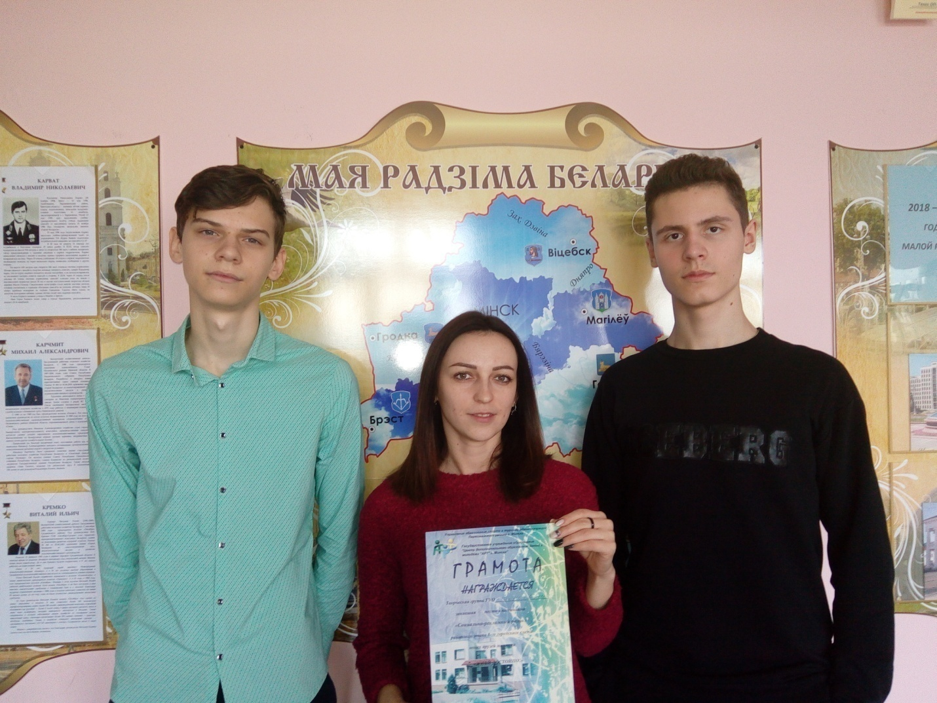
РЕЗУЛЬТАТЫ УЧАСТИЯ В РАЙОННОМ КОНКУРСЕ
ЮНЫХ ДРУЗЕЙ МИЛИЦИИ «ЖИВИ ДОСТОЙНО»
Гончаров Владислав, Хоменко Матвей, III место
Руководитель Зиновчик Ирина Ивановна

Slide 17
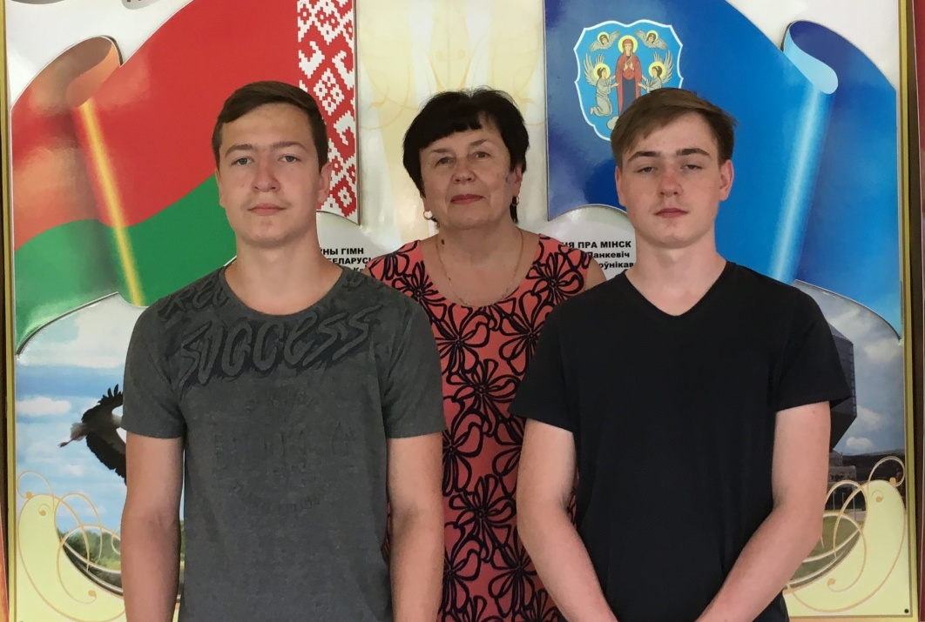
РЕЗУЛЬТАТЫ УЧАСТИЯ
В РЕСПУБЛИКАНСКОЙ ГЕРОИКО-ПАТРИОТИЧЕСКОЙ АКЦИИ «ВЕЛИКОЙ ПОБЕДЕ – 75!»
КОНКУРС «ВОЙНЫ СВЯЩЕННЫЕ СТРАНИЦЫ НАВЕКИ ПАМЯТИ ЛЮДСКОЙ», НОМИНАЦИЯ «ИХ ИМЕНАМИ НАЗВАНЫ…»
Римашевский Максим, Римашевский Никита,
победители районного этапа
Руководитель Балакина Ирина Казимировна

Slide 18
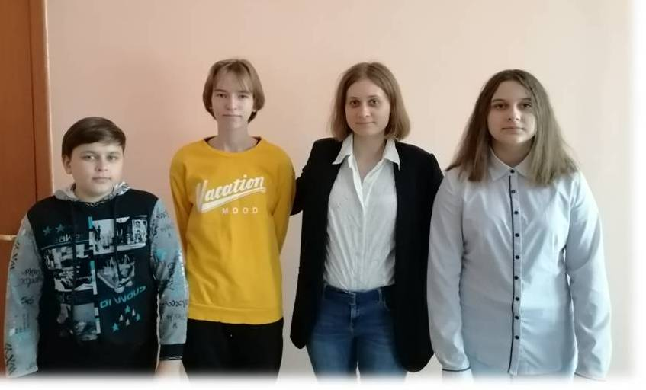
РЕЗУЛЬТАТЫ
УЧАСТИЯ В РАЙОННОМ КОНКУРСЕ
«Моя пионерская дружина 2020» в номинации "Коллаж"
Агеев Алексей, Захаревич Дарья, Захаров Антон, Сизова Полина,
Малявский Владислав, Яцкевич Виолетта,
III место
Руководитель Астровская Ольга Владимировна

Slide 19
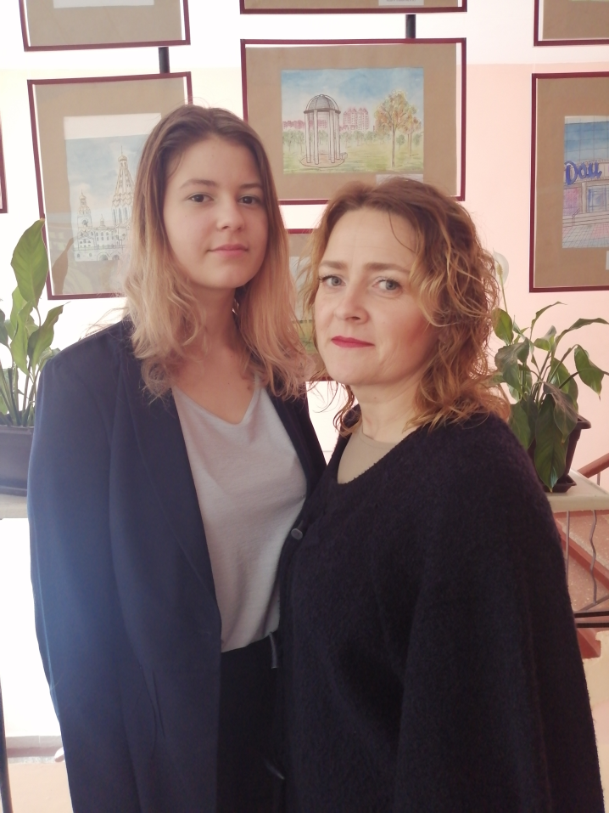
РЕЗУЛЬТАТЫ
УЧАСТИЯ В РАЙОННОМ ЭТАПЕ РЕСПУБЛИКАНСКОГО КОНКУРСА ЭКОЛОГИЧЕСКИХ ПРОЕКТОВ «Зеленая Школа» В НОМИНАЦИИ «МОЛОДЕЖЬ ЗА ЗЕЛЕНУЮ ПЛАНЕТУ»
Терешкова Екатерина,
III место
Руководитель Чарковская Наталья Михайловна

Slide 20
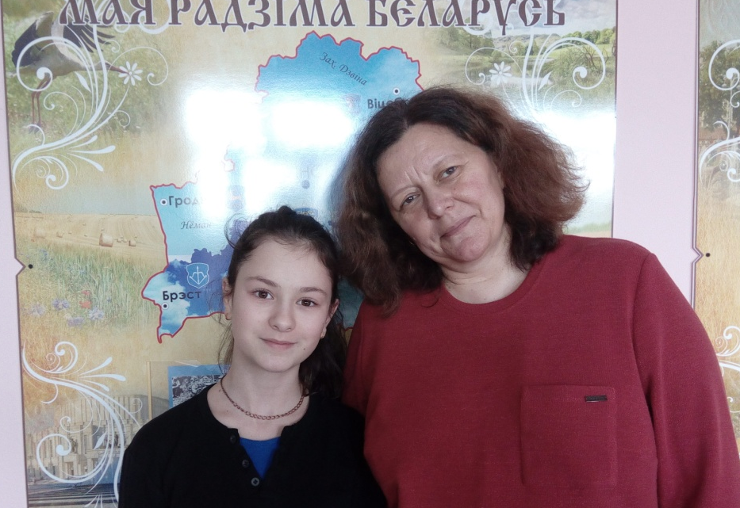
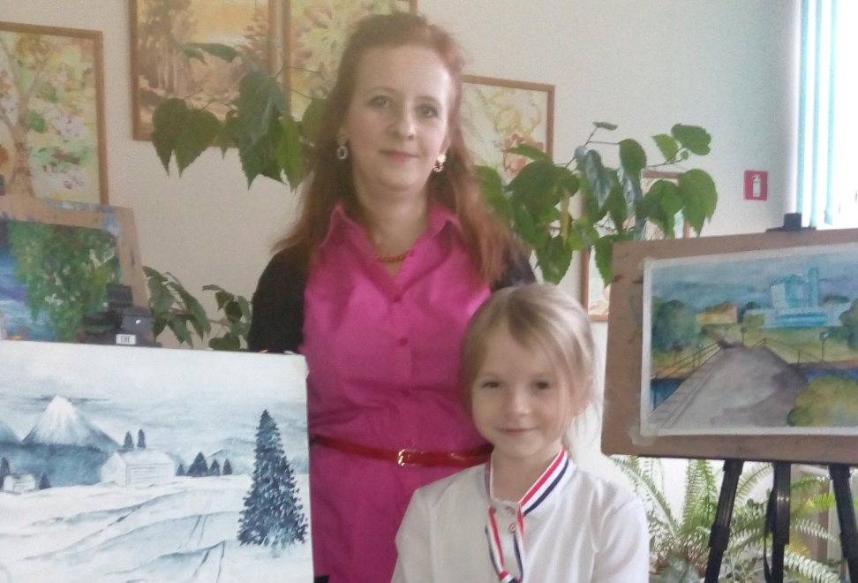
РЕЗУЛЬТАТЫ УЧАСТИЯ
В РАЙОННОМ ЭТАПЕ ГОРОДСКОГО КОНКУРСА «ЭНЕРГОМАРАФОН-2019»
Фролова Дарья, II место
Руководитель Харько
Валентина Петровна
Шидловская София, II место
Руководитель Шамигова Кристина Юрьевна

Slide 21
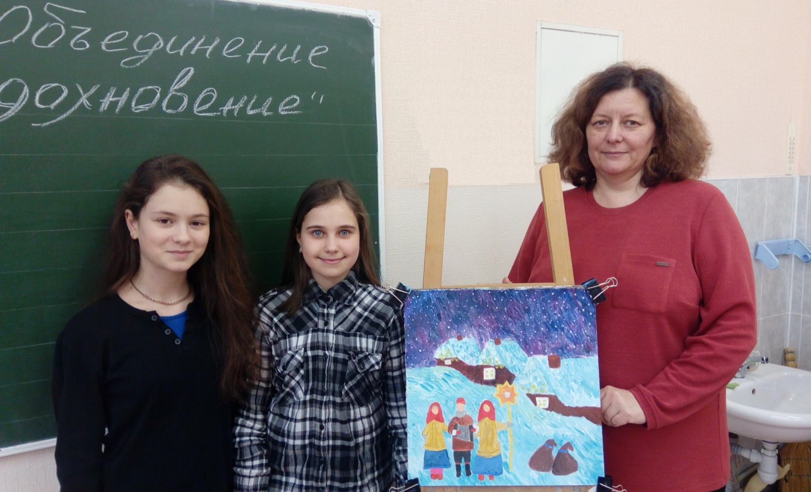
РЕЗУЛЬТАТЫ УЧАСТИЯ
В РАЙОННОМ ЭТАПЕ ГОРОДСКОГО КОНКУРСА «ЭНЕРГОМАРАФОН-2019»
Фролова Дарья и Федоринчик Ульяна, I место
Руководитель Харько Валентина Петровна

Slide 22
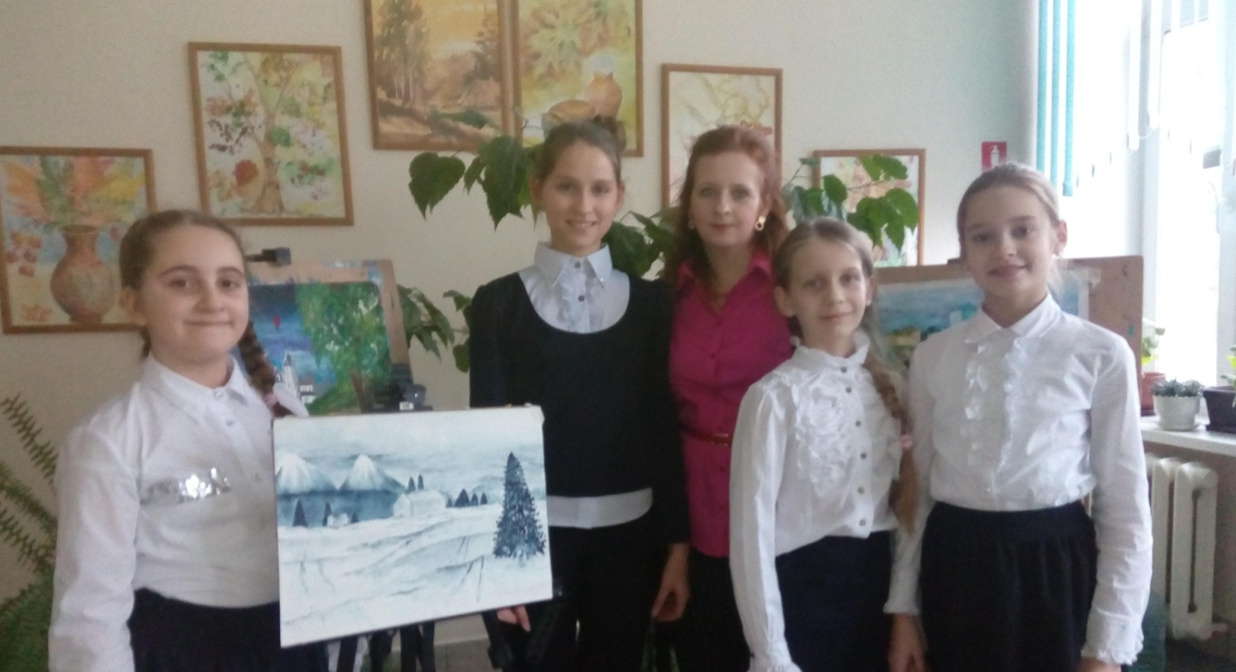
РЕЗУЛЬТАТЫ УЧАСТИЯ
В РЕСПУБЛИКАНСКОМ КОНКУРСЕ «АРХНОВАЦИЯ-2019»
Клевко Карина, Суркова Анна, Кунова Дарья,
победители районного и городского этапов.
Аноп Варвара, победитель республиканского этапа, I место
Руководитель Шамигова Кристина Юрьевна

Slide 23
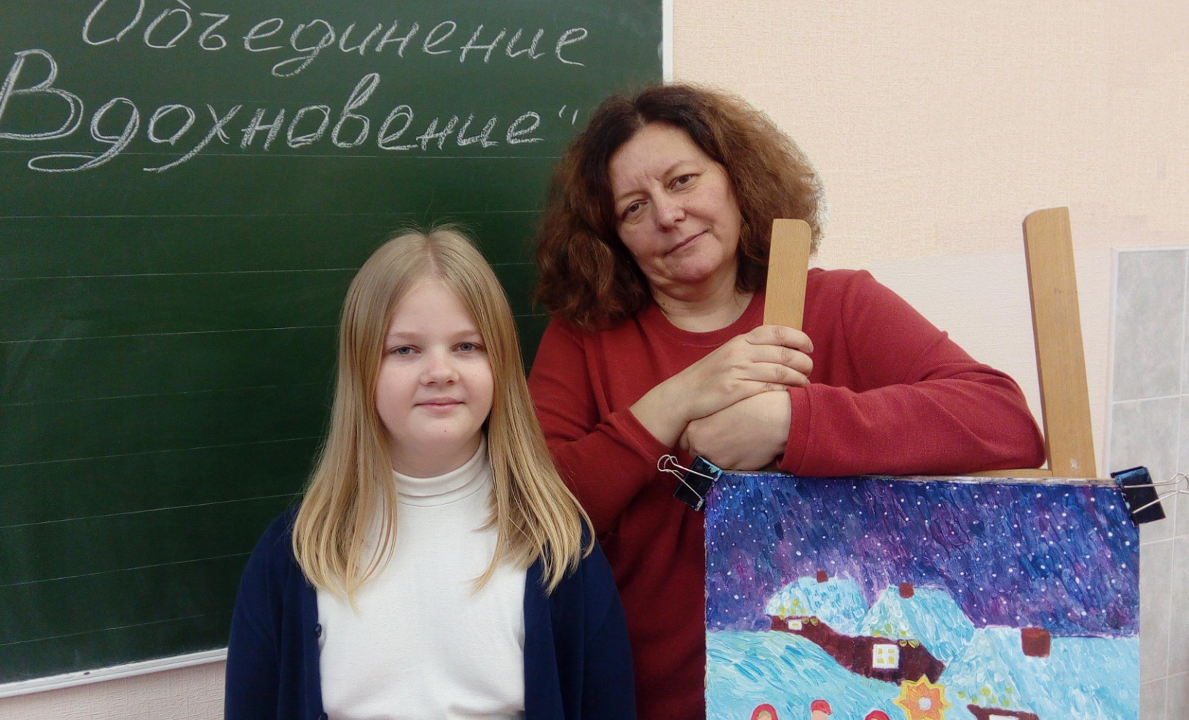
РЕЗУЛЬТАТЫ УЧАСТИЯ
В РЕСПУБЛИКАНСКОМ КОНКУРСЕ «АРХНОВАЦИЯ-2019»
Барейко Карина, победитель районного и городского этапов
Руководитель Харько Валентина Петровна

Slide 24
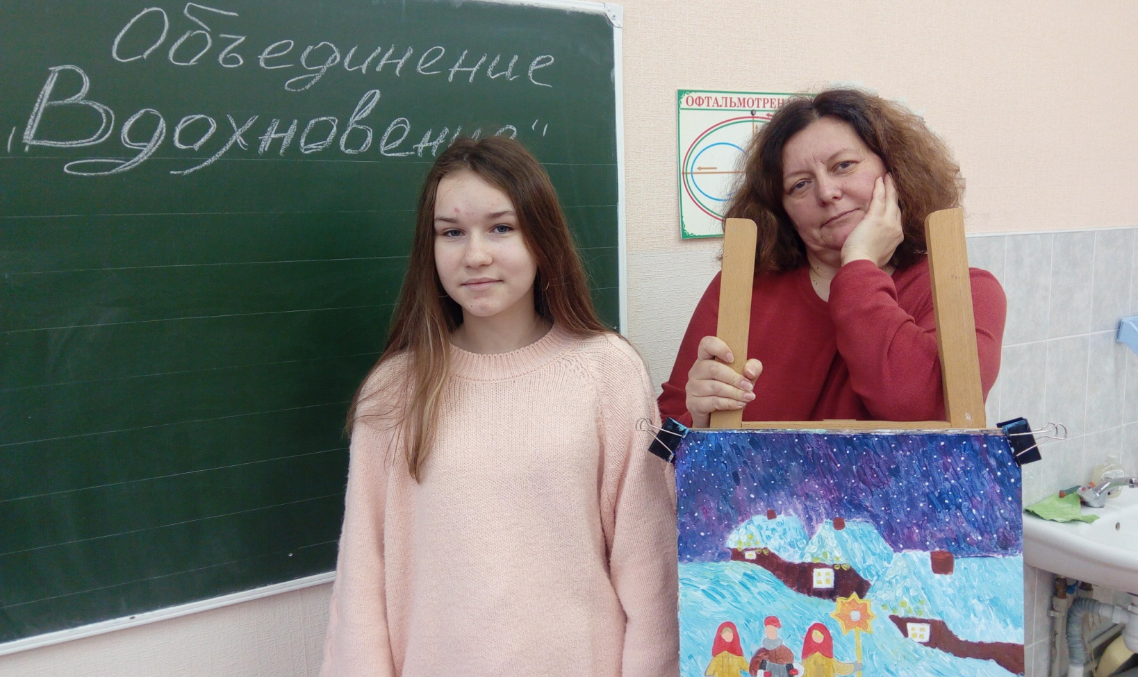
РЕЗУЛЬТАТЫ УЧАСТИЯ В РЕСПУБЛИКАНСКОМ КОНКУРСЕ «КРАСНЫЙ КРЕСТ. Я ВИЖУ ДОБРО»
Смолярчик Кристина, II место
Руководитель Харько Валентина Петровна

Slide 25
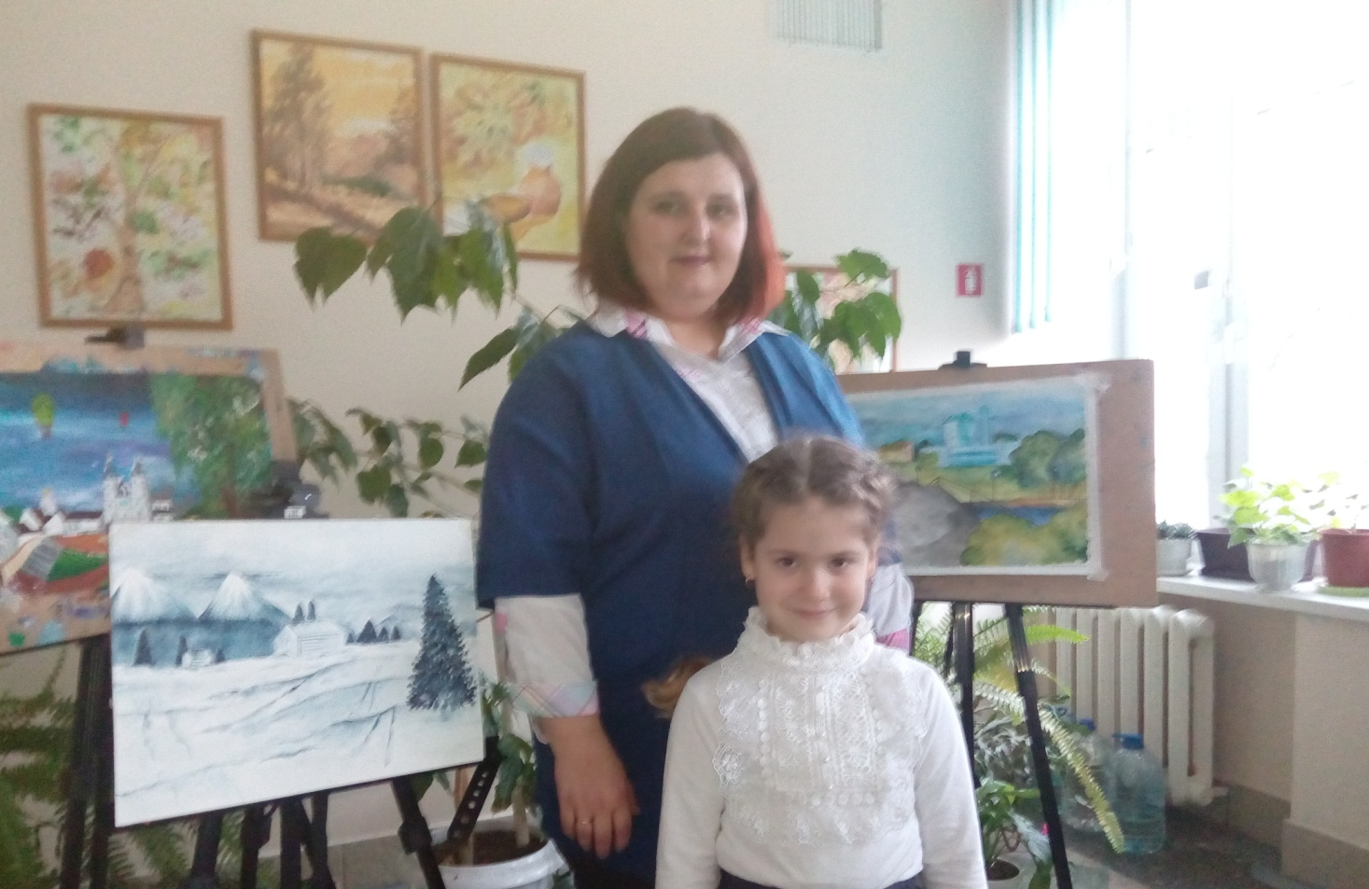
РЕЗУЛЬТАТЫ УЧАСТИЯ В РАЙОННОМ ЭТАПЕ ГОРОДСКОГО КОНКУРСА «ЗIМОВЫЯ МРОI»
Озерова Александра, III место
Руководитель Хмелёва Дарья Андреевна

Slide 26
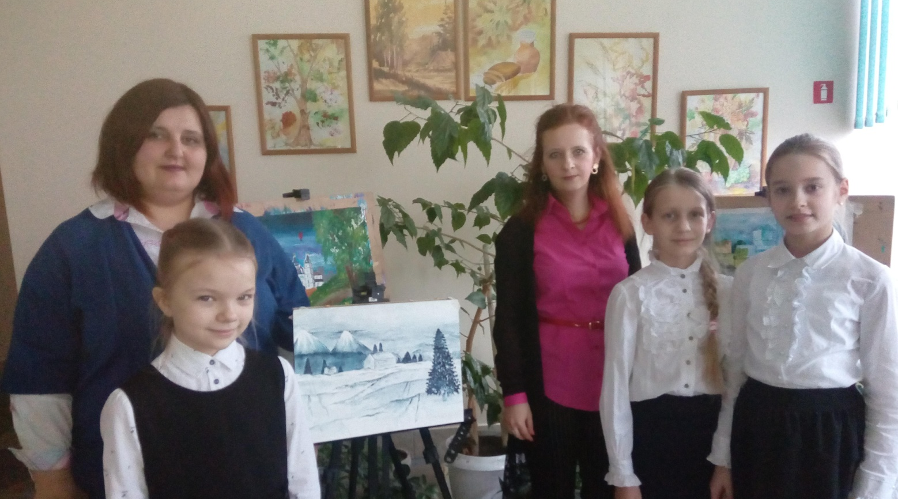
РЕЗУЛЬТАТЫ УЧАСТИЯ В РАЙОННОМ ЭТАПЕ ГОРОДСКОГО КОНКУРСА «СНЕЖИНКИ-2019»
Суркова Анна, I место. Кунова Дарья, II место
Руководитель Шамигова Кристина Юрьевна
Третьякова Варвара, III место
Руководитель Хмелёва Дарья Андреевна

Slide 27
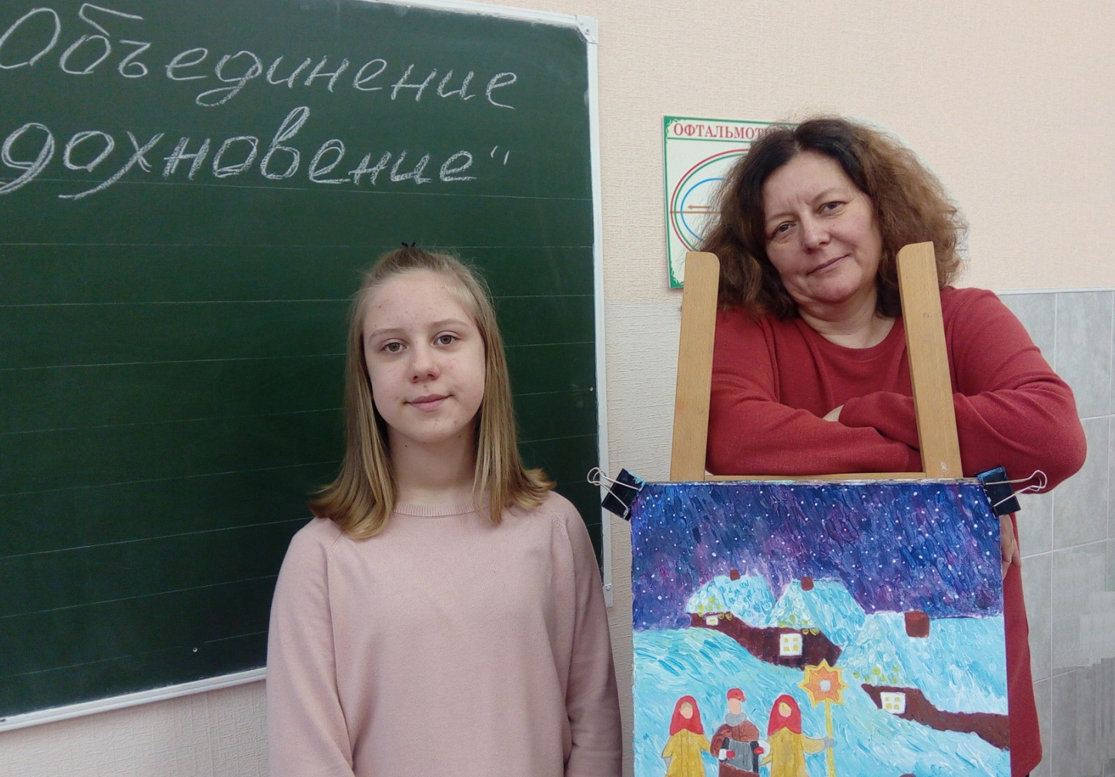
РЕЗУЛЬТАТЫ УЧАСТИЯ
В РАЙОННОМ КОНКУРСЕ «ВОДА.BY»
Ленкевич Ульяна, III место
Руководитель Харько Валентина Петровна

Slide 28
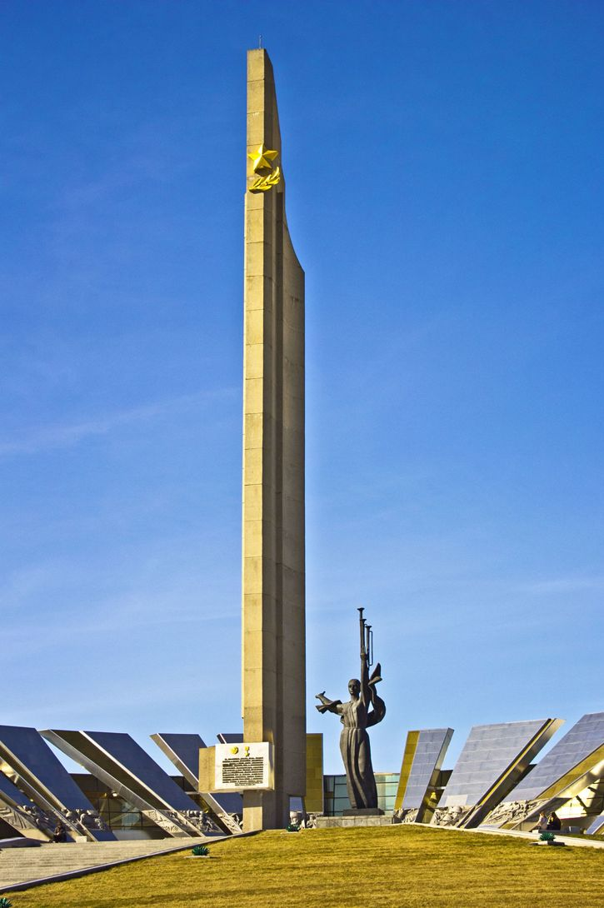
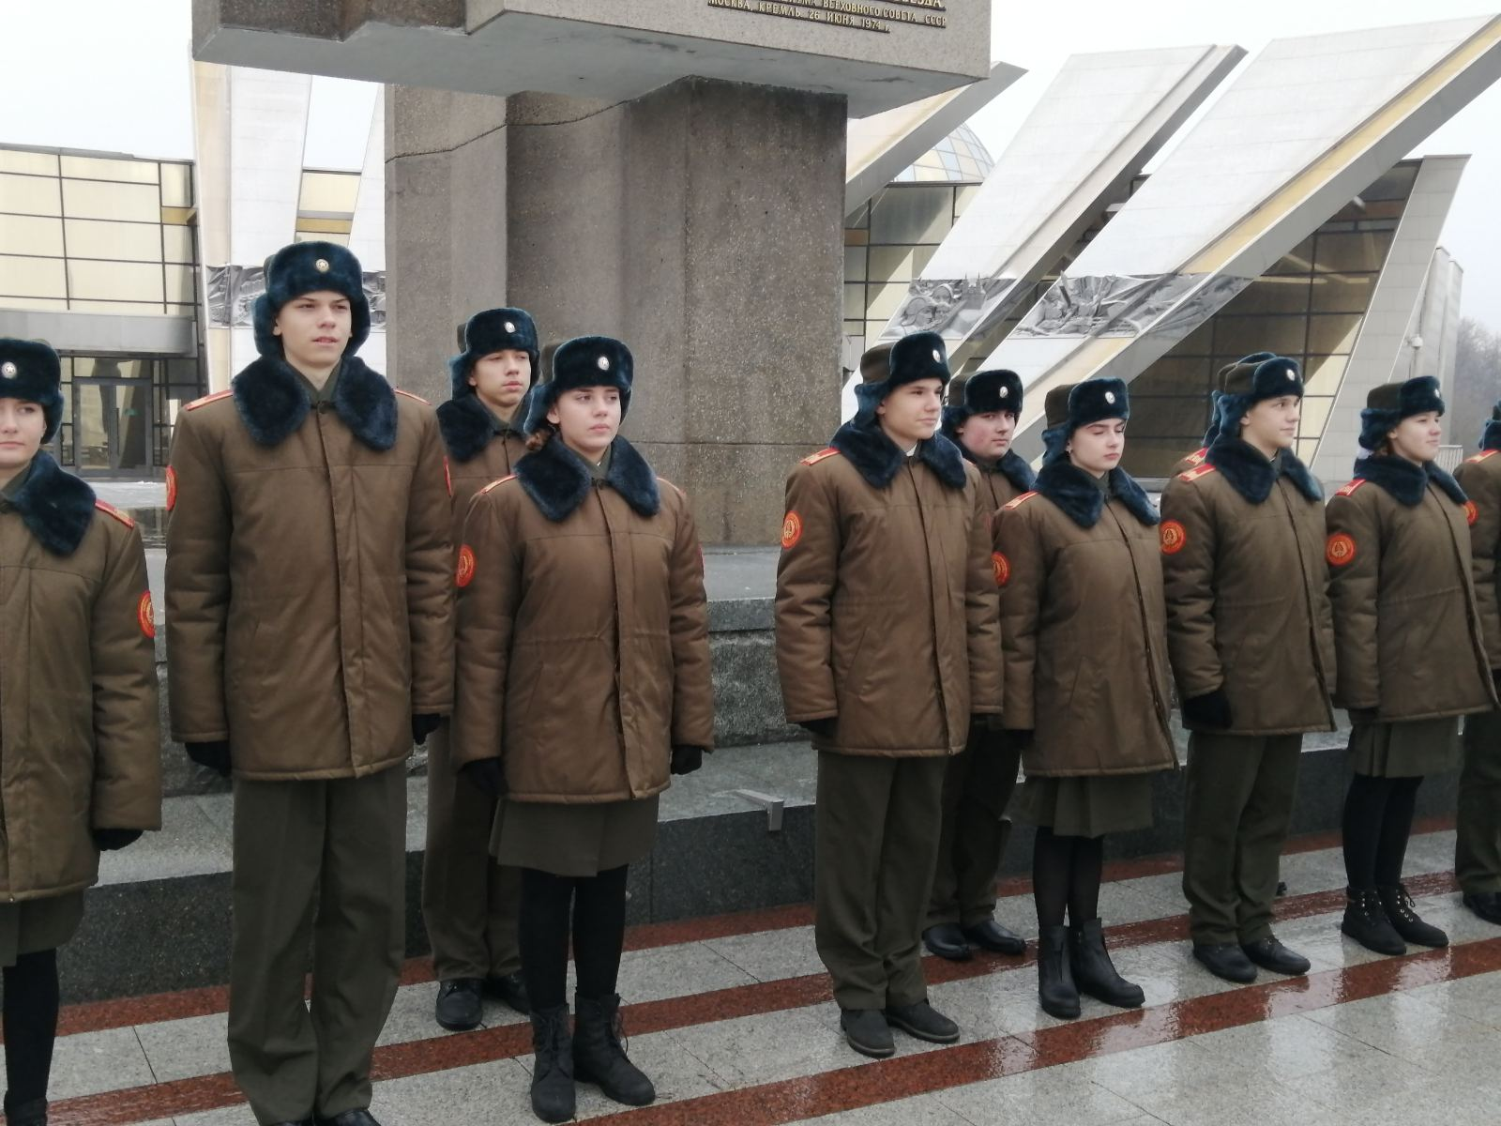
УЧАСТИЕ В НЕСЕНИИ ПОЧЁТНОЙ ВАХТЫ ПАМЯТИ
У СТЕЛЫ «МИНСК – ГОРОД-ГЕРОЙ»

Slide 29
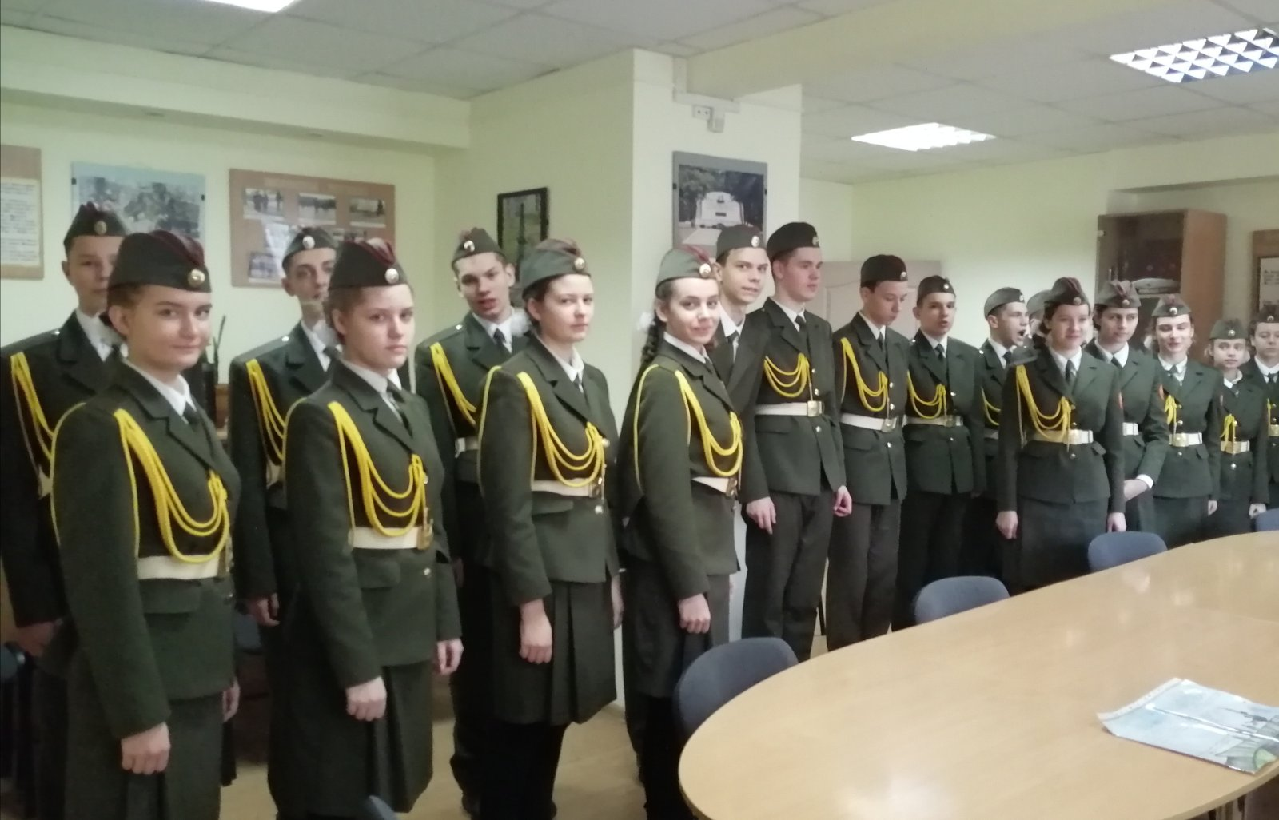
Учащиеся 8-11 классов
Руководитель Майсюк Ольга Александровна,
заместитель директора по ВР

Slide 30
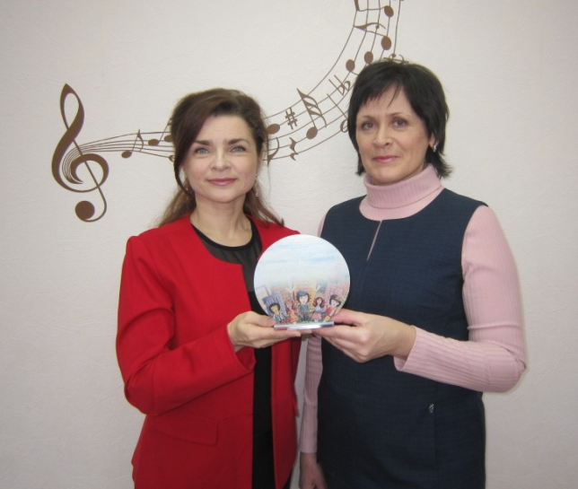
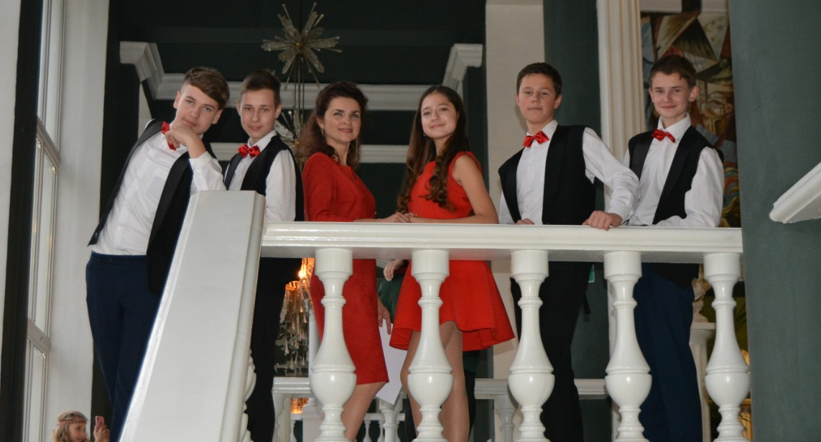
РЕЗУЛЬТАТЫ УЧАСТИЯ в V Международном фестивале-конкурсе
«Творчество без границ»
Ансамбль «РОСКВІТ», диплом I степени
руководители
Дударева Юлия Евгеньевна, Баранова Елена Юрьевна

Slide 31
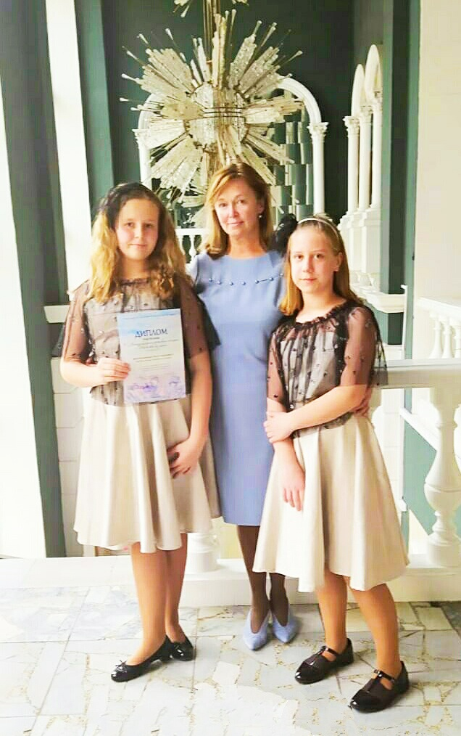
РЕЗУЛЬТАТЫ УЧАСТИЯ в V Международном фестивале-конкурсе
«Творчество без границ»
Фортепианный дуэт «КАРНАВАЛ»
Ленкевич Ульяна, Шидловская Валерия
диплом III степени
учитель Милованова Вера Михайловна

Slide 32
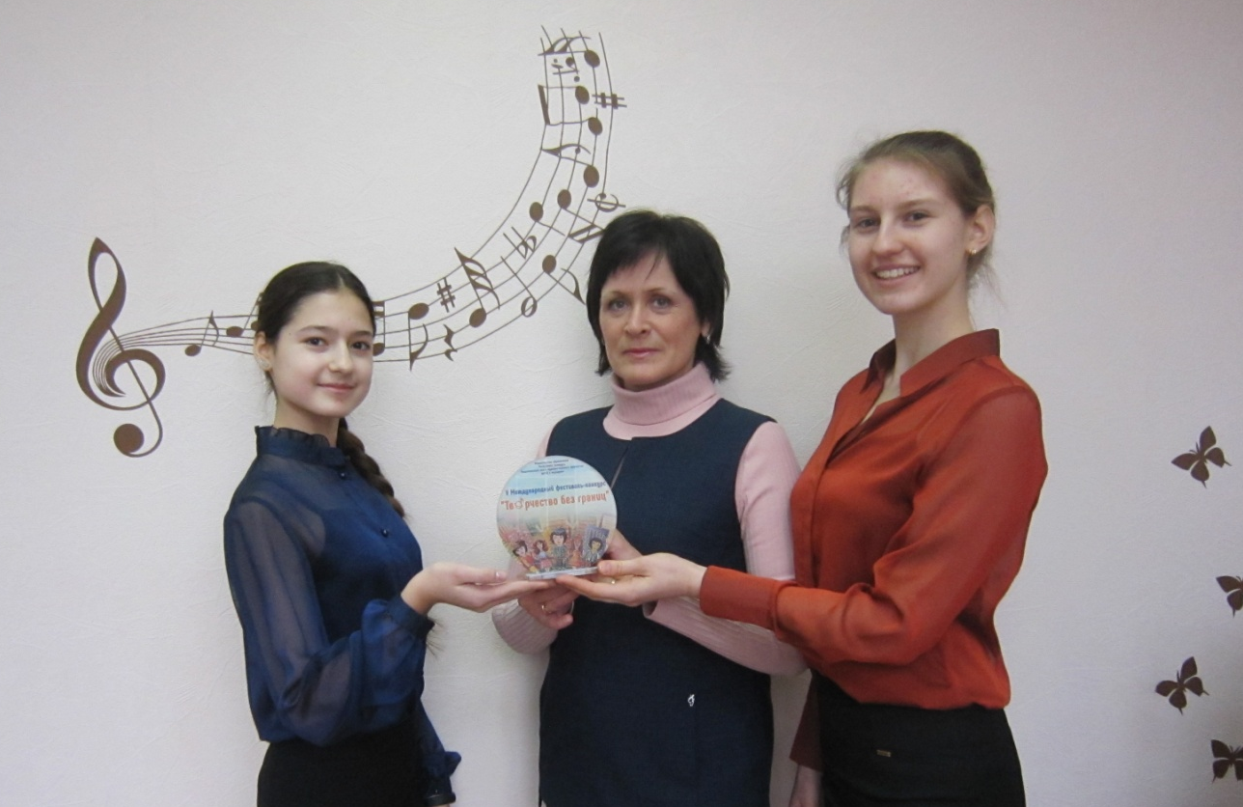
РЕЗУЛЬТАТЫ УЧАСТИЯ в V Международном фестивале-конкурсе
«Творчество без границ»
Фортепианный дуэт
Ильина Лилия, Ломоносова Анастасия
диплом II степени
учитель Баранова Елена Юрьевна

Slide 33
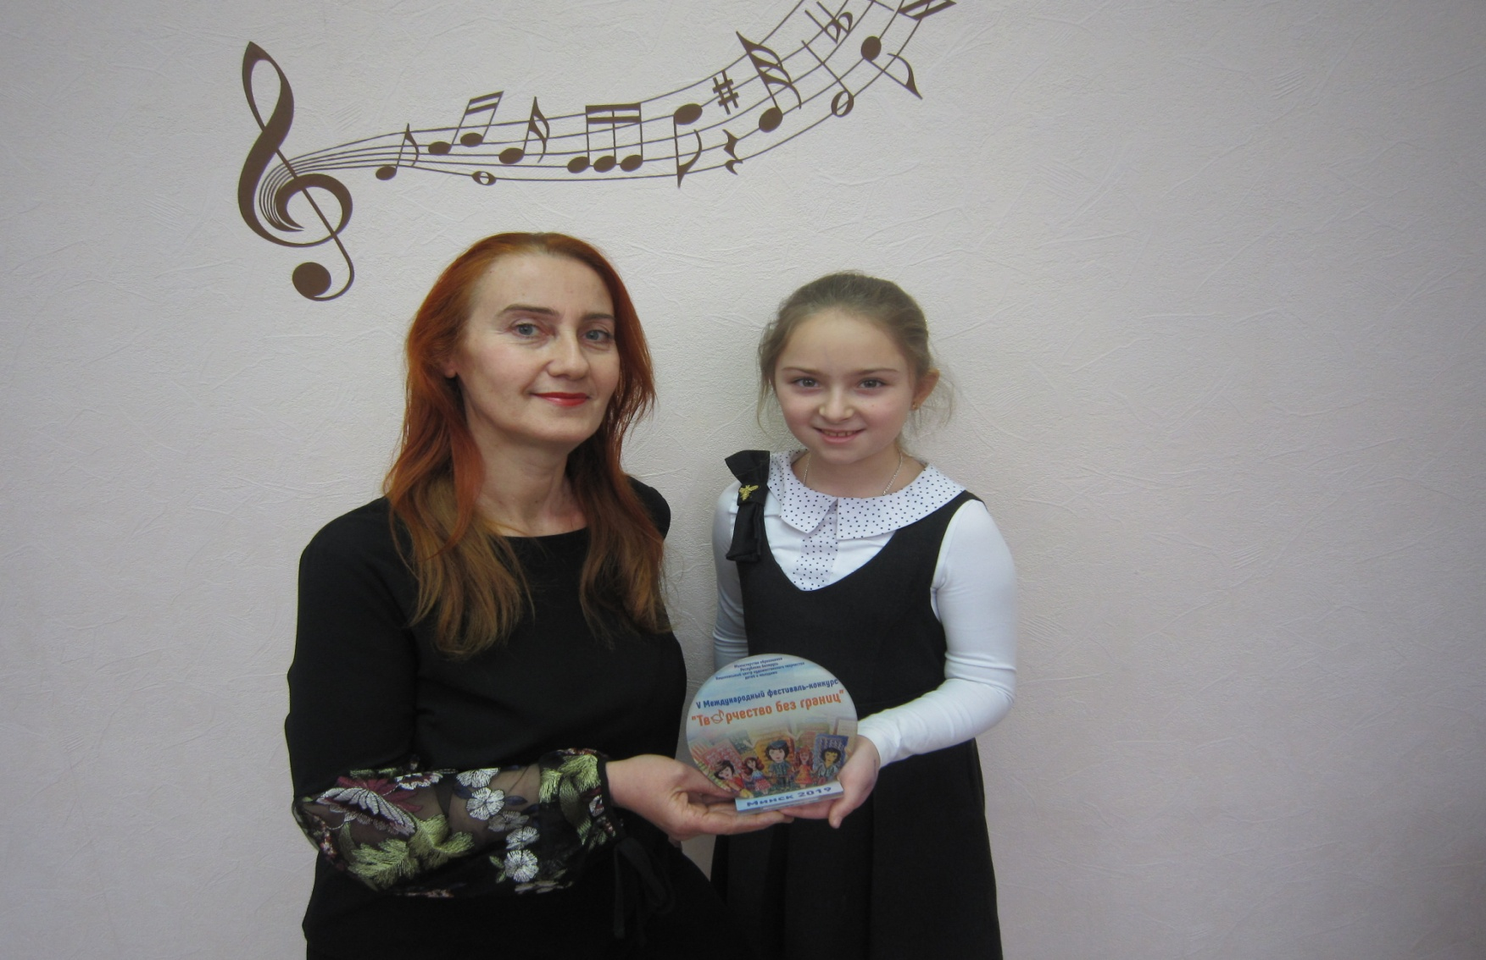
РЕЗУЛЬТАТЫ УЧАСТИЯ в V Международном фестивале-конкурсе
«Творчество без границ»
Дубоделова Дарья диплом III степени
учитель Броудо Наталья Борисовна

Slide 34
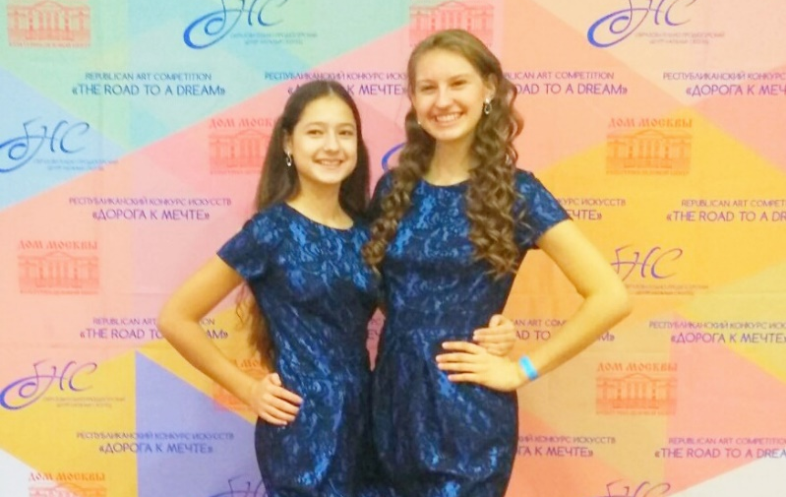
РЕЗУЛЬТАТЫ УЧАСТИЯ во II Республиканском конкурсе «Дорога к мечте»
Фортепианный дуэт
Ильина Лилия, Ломоносова Анастасия
диплом II степени
учитель Баранова Елена Юрьевна

Slide 35
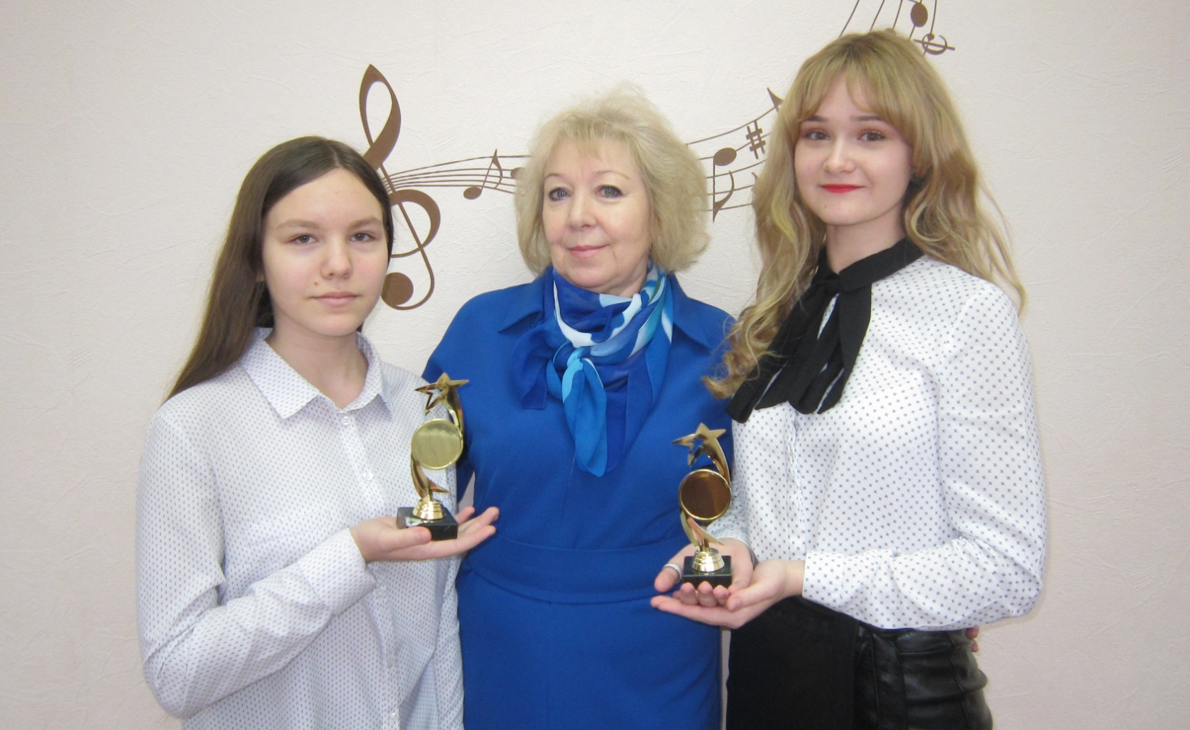
РЕЗУЛЬТАТЫ УЧАСТИЯ во IV Международном конкурсе искусств
«Хрустальный василёк-2019»
Нехайчик Татьяна Лукашонок Елизавета
диплом III степени диплом III степени
учитель Золотоверх Наталия Владимировна

Slide 36
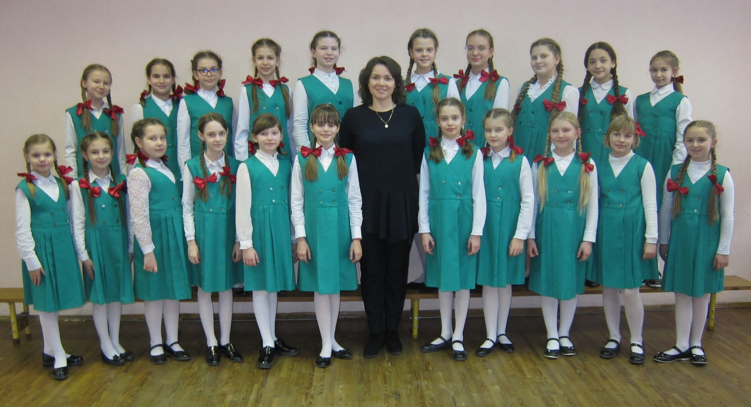
РЕЗУЛЬТАТЫ УЧАСТИЯ в районном этапе республиканского конкурса детского хорового творчества «Спяваем разам»
Образцовый хор «ВИШЕНКА» (младший состав) диплом I степени
руководитель Брытко Татьяна Игоревна
концертмейстер Спасибёнок Анна Игнатьевна

Slide 37
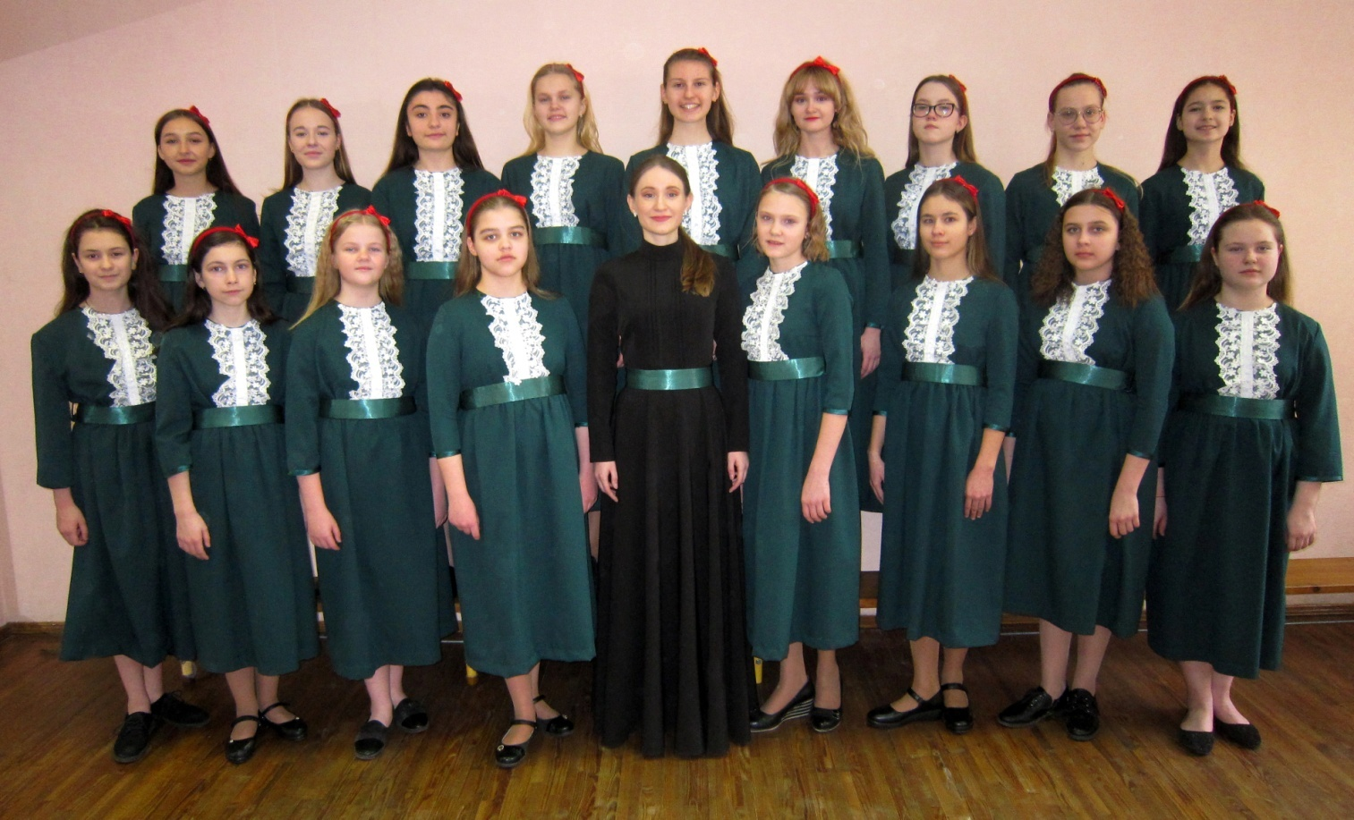
РЕЗУЛЬТАТЫ УЧАСТИЯ в районном этапе республиканского конкурса детского хорового творчества «Спяваем разам»
Образцовый хор «ВИШЕНКА» (старший состав)
диплом I степени
Руководитель Каржицкая Алина Игоревна
концертмейстер Каспрова Екатерина Владимировна

Slide 38
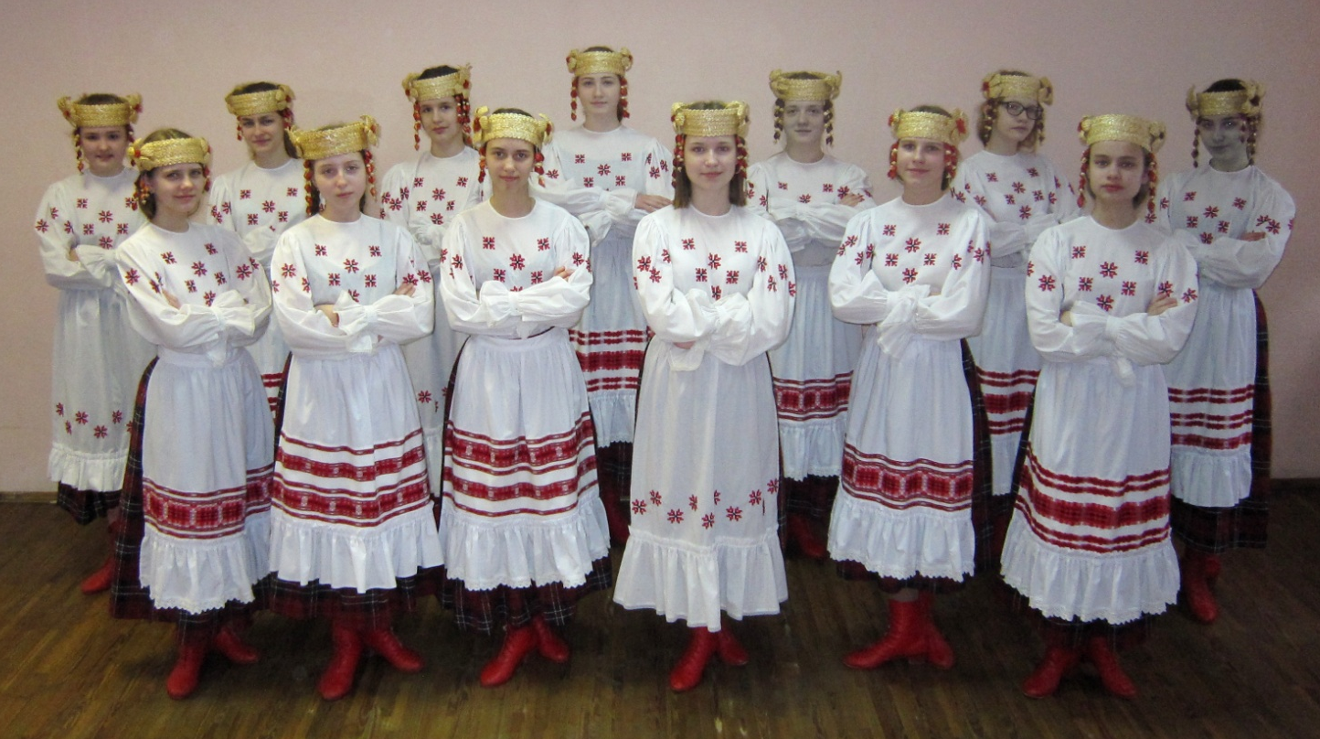
РЕЗУЛЬТАТЫ УЧАСТИЯ в районном этапе республиканского конкурса детского хорового творчества «Спяваем разам»
Образцовый ансамбль народной песни «ВЯНОК»
диплом I степени
руководитель Зеленина Валентина Викторовна
концертмейстер Чекатовский Владимир Петрович

Slide 39
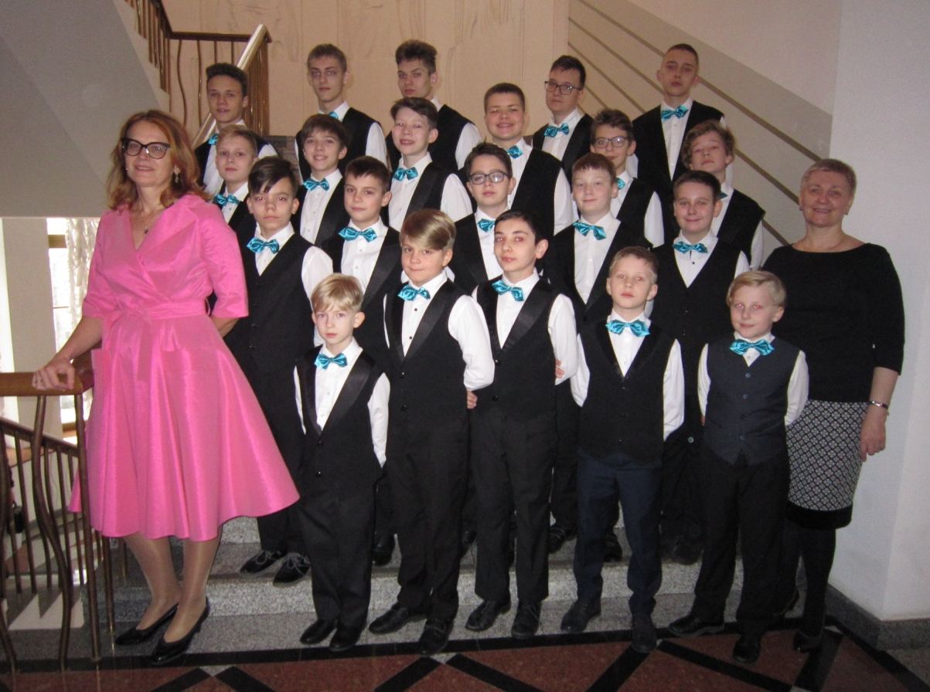
РЕЗУЛЬТАТЫ УЧАСТИЯ в районном этапе республиканского конкурса детского хорового творчества «Спяваем разам»
Хор мальчиков «КРЫЛЬЯ» диплом II степени
руководитель Тарасова Ольга Викторовна
концертмейстер Королёва Елена Владимировна

Slide 40
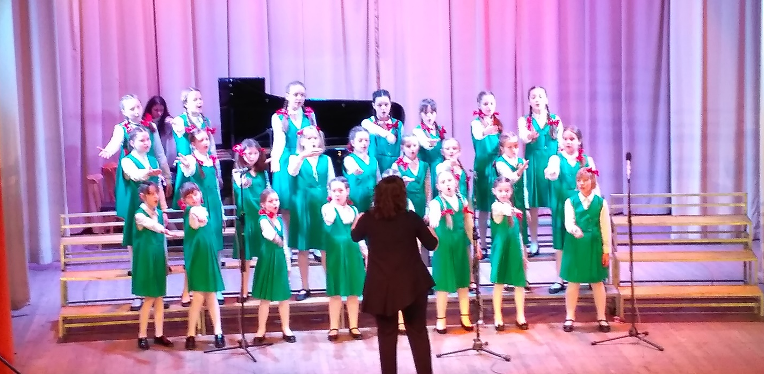
РЕЗУЛЬТАТЫ УЧАСТИЯ в городском этапе республиканского конкурса детского хорового творчества «Спяваем разам»
Образцовый хор «ВИШЕНКА» (младший состав)
диплом II степени
руководитель Брытко Татьяна Игоревна
концертмейстер Спасибёнок Анна Игнатьевна

Slide 41
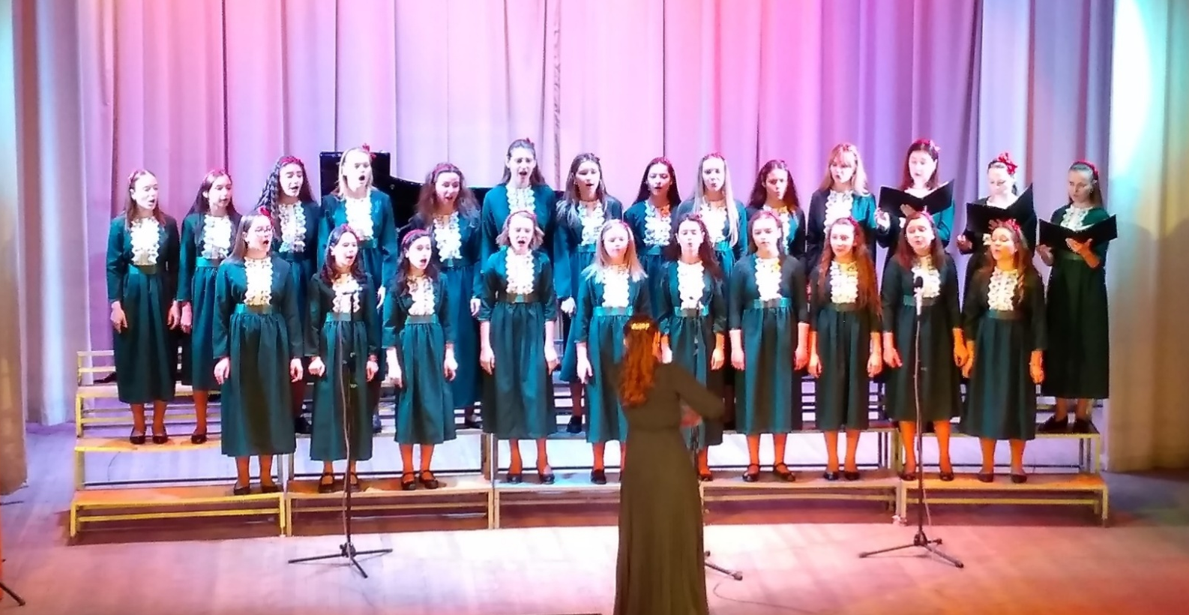
РЕЗУЛЬТАТЫ УЧАСТИЯ в городском этапе республиканского конкурса детского хорового творчества «Спяваем разам»
Образцовый хор «ВИШЕНКА» (старший состав)
диплом III степени
руководитель Каржицкая Алина Игоревна
концертмейстер Каспрова Екатерина Владимировна

Slide 42
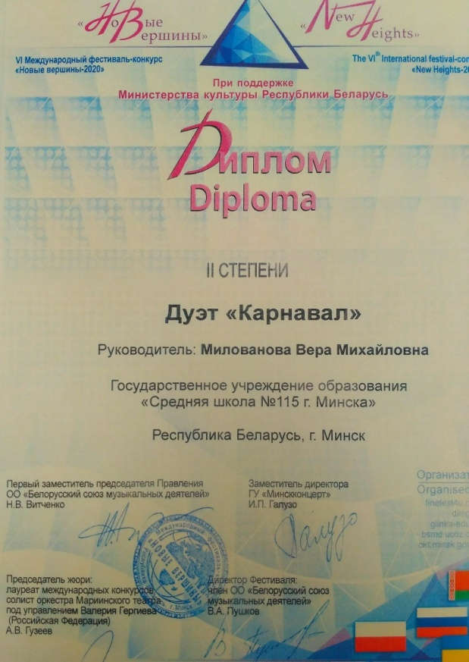
РЕЗУЛЬТАТЫ УЧАСТИЯ в IV Международном фестивале-конкурсе
«Новые вершины-2020»
Фортепианный дуэт «КАРНАВАЛ»
Ленкевич Ульяна, Шидловская Валерия
диплом II степени
учитель Милованова Вера Михайловна

Slide 43
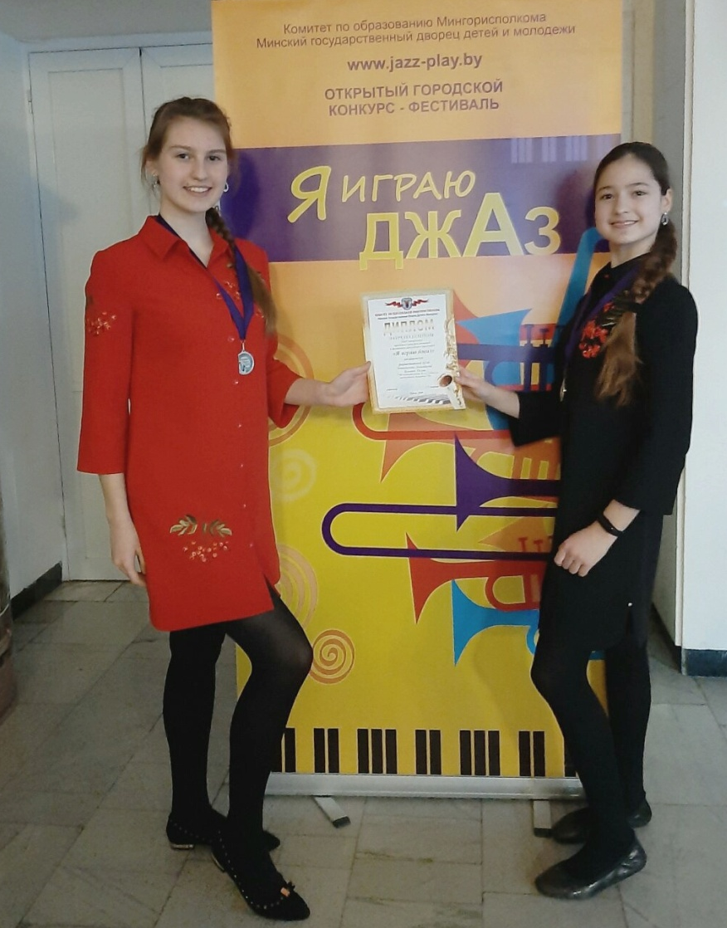
РЕЗУЛЬТАТЫ УЧАСТИЯ в XXIV открытом городском конкурсе солистов и фестивалей ансамблей и оркестров
«Я играю джаз»
Фортепианный дуэт
Ильина Лилия,
Ломоносова Анастасия
диплом I степени
учитель
Баранова Елена Юрьевна

Slide 44
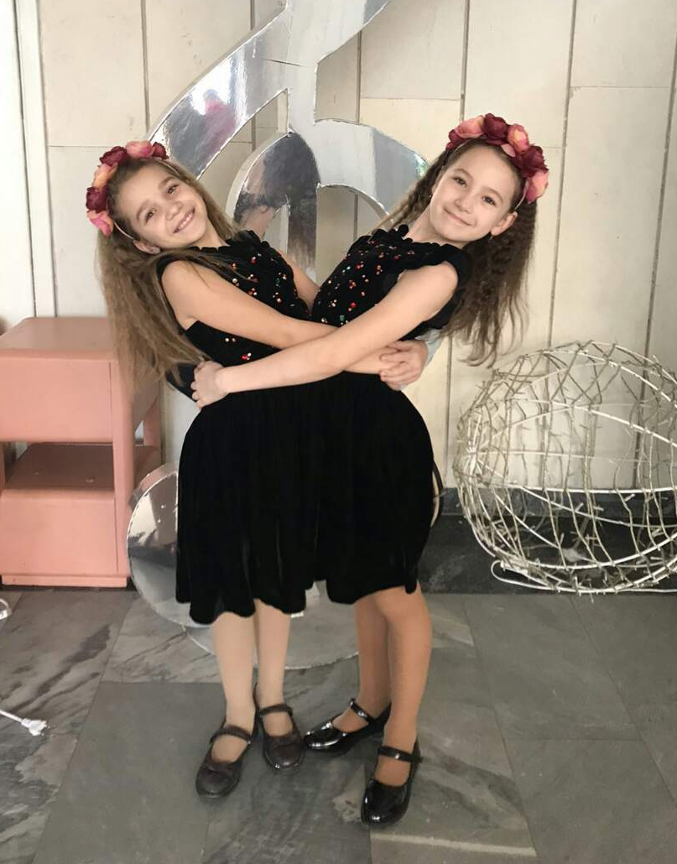
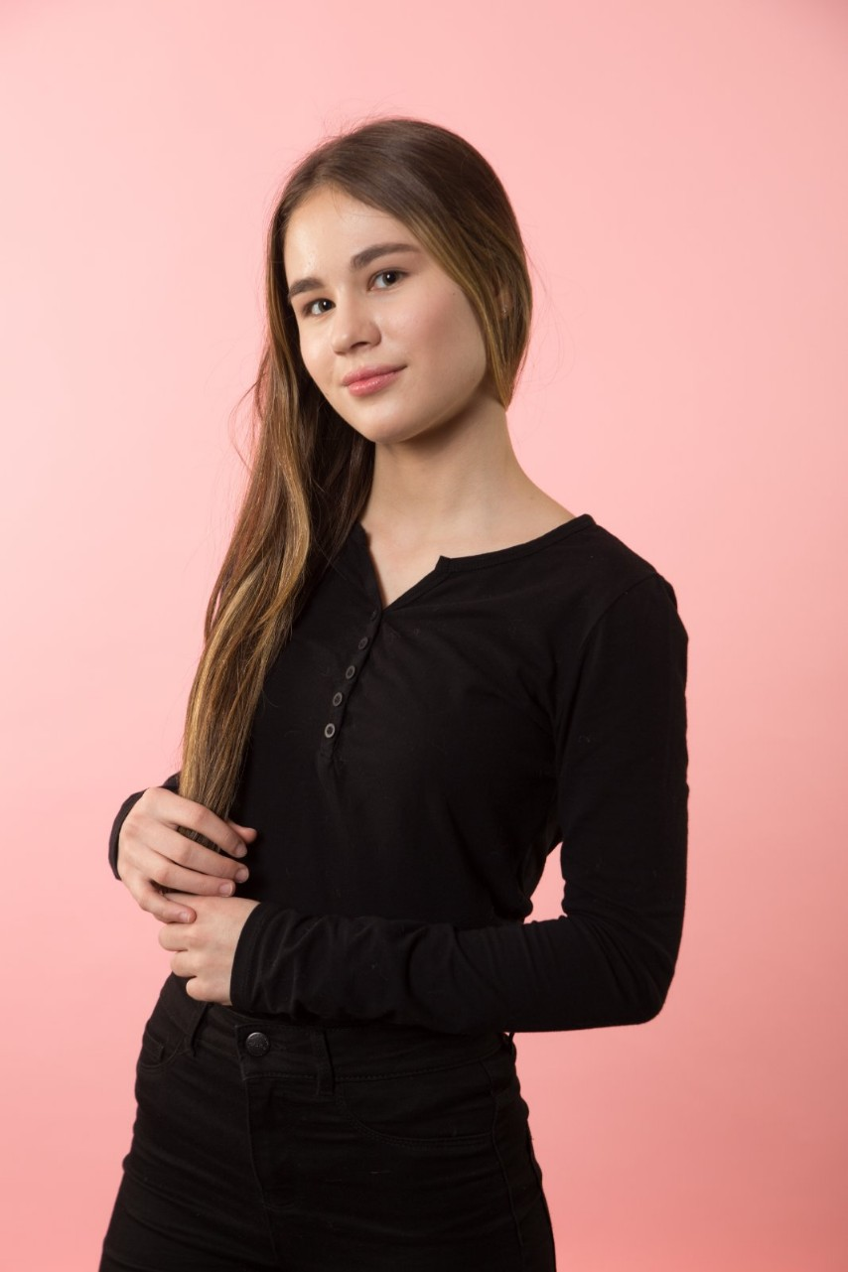
РЕЗУЛЬТАТЫ УЧАСТИЯ в XXIV открытом городском конкурсе солистов и фестивалей ансамблей и оркестров
«Я играю джаз»
учитель
Золотоверх
Наталия
Владимировна
Фортепианный дуэт
Белявская Елизавета, Харитоник Ева
диплом I степени
Попова Анна
диплом II степени

Slide 45
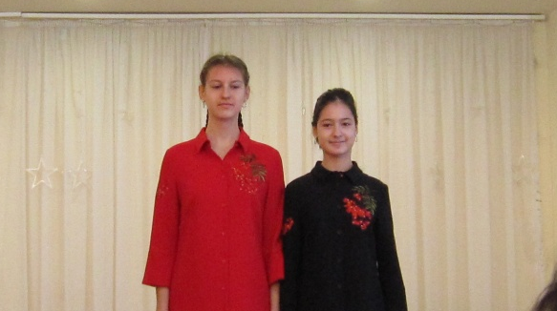
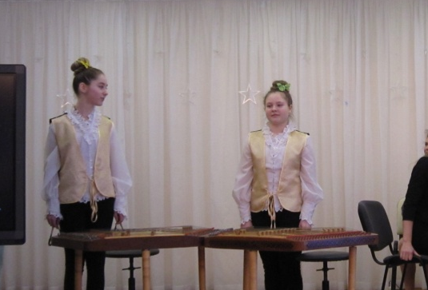
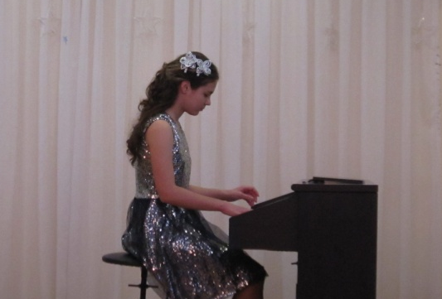
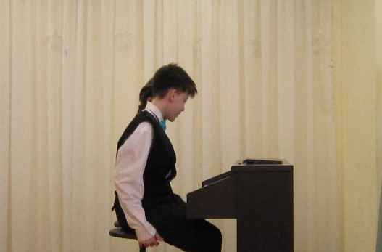

РЕЗУЛЬТАТЫ УЧАСТИЯ в районном конкурсе солистов и ансамблей
«Я играю джаз»
Фортепианный дуэт
Ильина Лилия, Ломоносова Анастасия
Гран-при
учитель Баранова Елена Юрьевна
Дуэт цимбалистов «Sound stream»
Сенькевич Ангелина, Лещеня Злата
диплом I степени
учитель Дударева Юлия Евгеньевна
концертмейстер Спасибёнок Анна Игнатьевна
Попова Анна
диплом I степени
учитель Золотоверх Наталия Владимировна
Фортепианный дуэт
Корсунский Константин, Маханько София
диплом I степени
учитель Белая Светлана Александровна
Фортепианный дуэт
Белявская Елизавета, Харитоник Ева
диплом I степени
учитель Золотоверх Наталия Владимировна

Slide 46





РЕЗУЛЬТАТЫ УЧАСТИЯ в районном конкурсе солистов и ансамблей
«Я играю джаз»
Нехайчик Татьяна
диплом II степени
учитель Золотоверх Наталия Владимировна
Фортепианный дуэт
Шиманская Ангелина, Яковцова Карина
диплом II степени
учитель Милованова Вера Михайловна
Дубоделова Дарья
диплом II степени
учитель Броудо Наталья Борисовна
Фортепианный дуэт
Гунина Рада, Далинкевич Елизавета
диплом III степени
учителя Королёва Елена Владимировна
Золотоверх Наталия Владимировна
Фортепианный дуэт
Алебович Мария, Павлова Вера
диплом III степени
учителя Броудо Наталья Борисовна
Золотоверх Наталия Владимировна

Slide 47



РЕЗУЛЬТАТЫ УЧАСТИЯ в Международном конкурсе инструментального исполнительства «Живая музыка»
Фортепианный дуэт
Михалевич Мария, Михальченкова Ариша
лауреат I степени, лауреат II степени
учитель Швецова Анна Михайловна

Slide 48

РЕЗУЛЬТАТЫ УЧАСТИЯ в I открытом конкурсе юных исполнителей белорусской музыки «Зямля пад белымі крыламі»
Беляева Екатерина
диплом I степени
учитель Дударева Юлия Евгеньевна

